Slide 1
P-Seminar Latein
Das P-Seminar Latein hat sich in den Jahren 2017 / 2018 mit der Herstellung von römischen Alltagsgegenständen beschäftigt. Hierzu haben die Schülerinnen und Schüler zunächst Informationen zu den Themenbereichen Kleidung, Schmuck, Spiele, Keramik und Bildung eingeholt. Anschließend wurden verschiedene Gruppen gebildet, die sich über längere Zeit mit dem Prozess der Herstellung der antiken Gegenstände intensiv beschäftigten. Im Folgenden wird der Herstellungsprozess der einzelnen Objekte genauer dargestellt und mit Bildmaterial unterstützt.

Slide 2
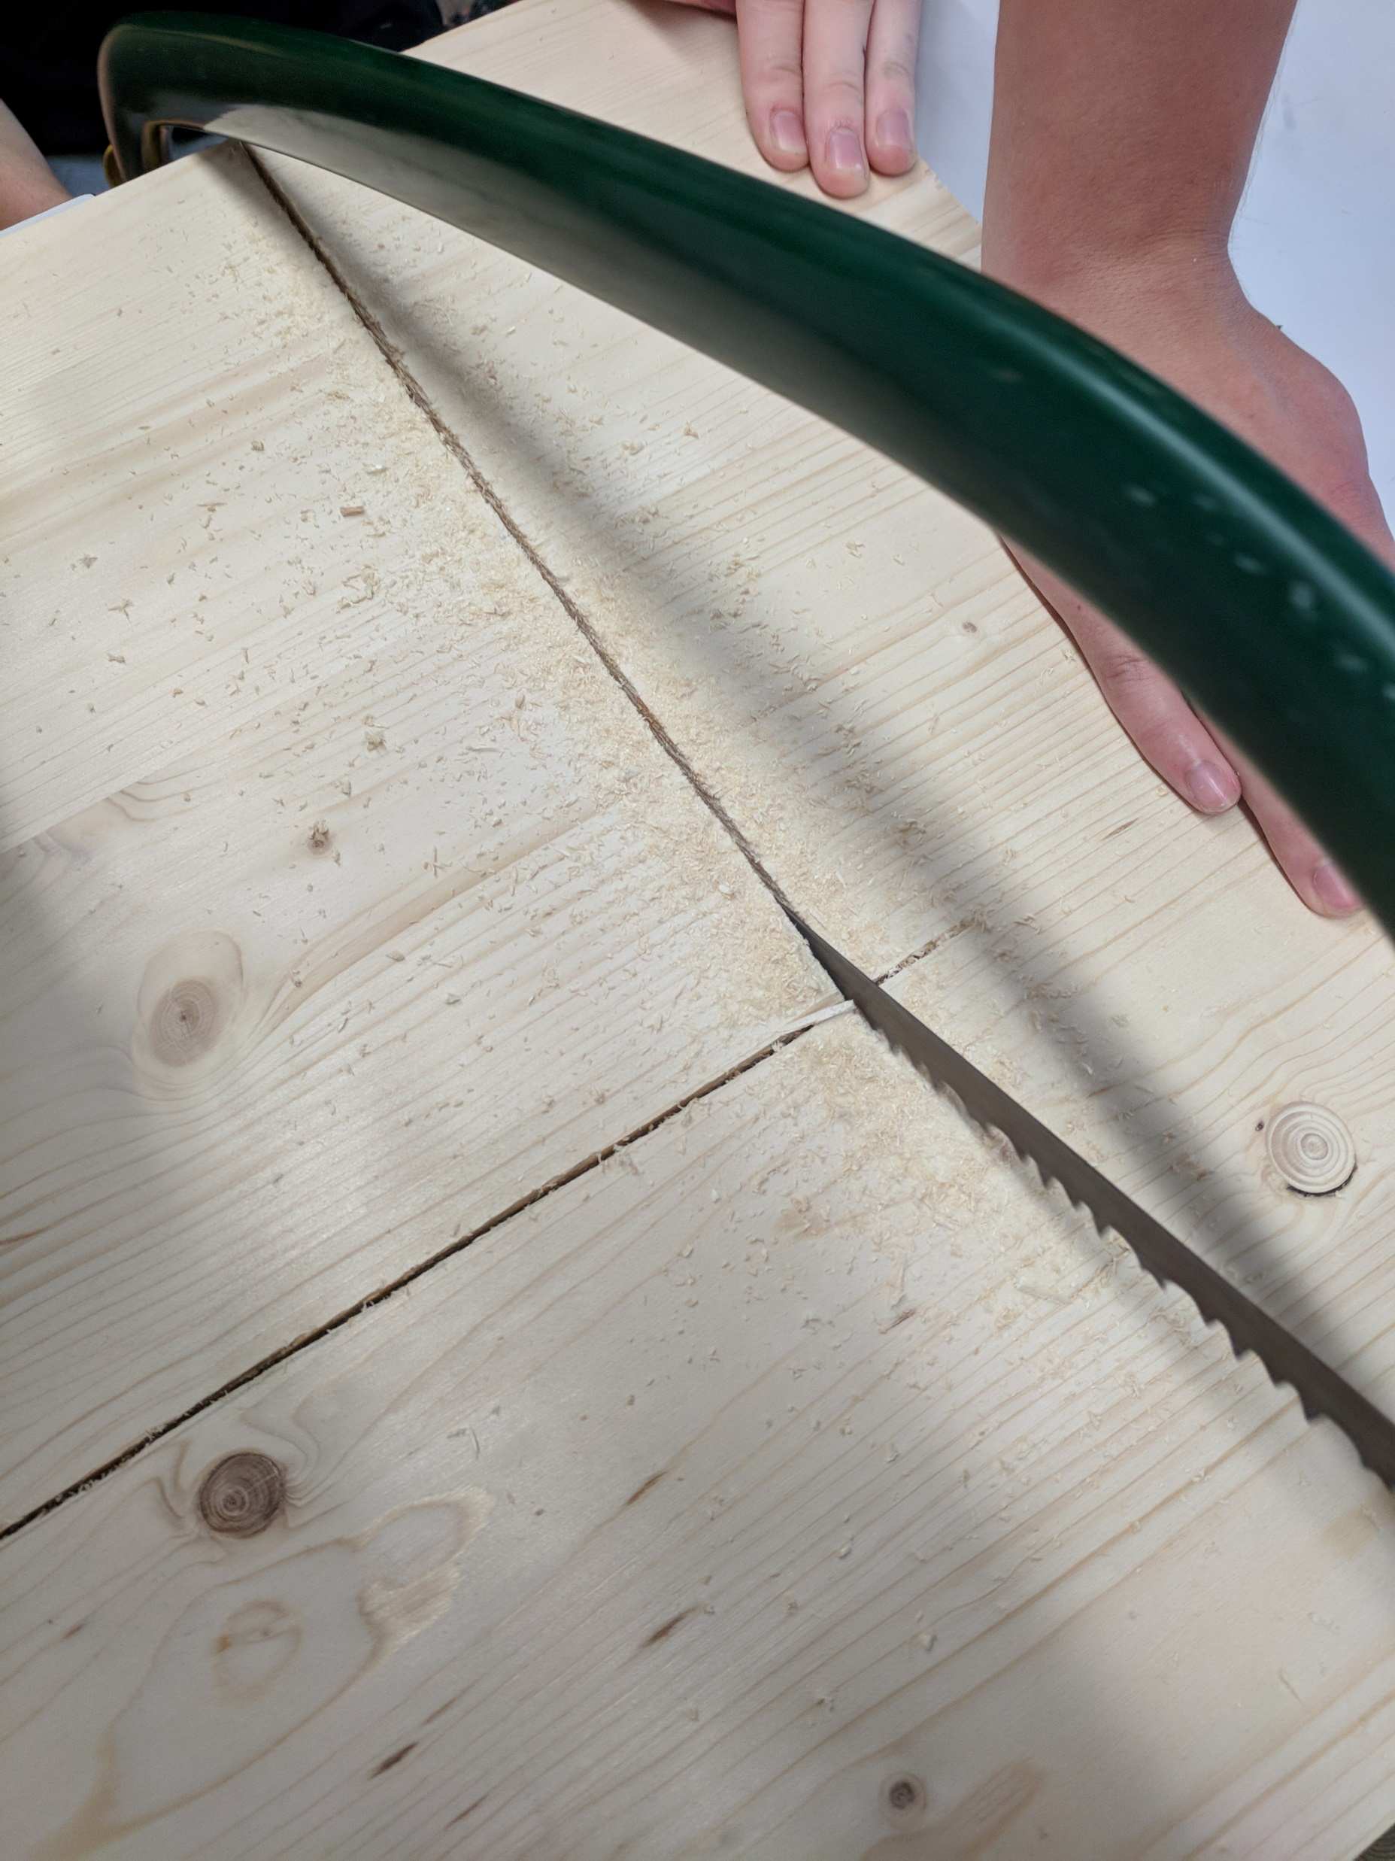
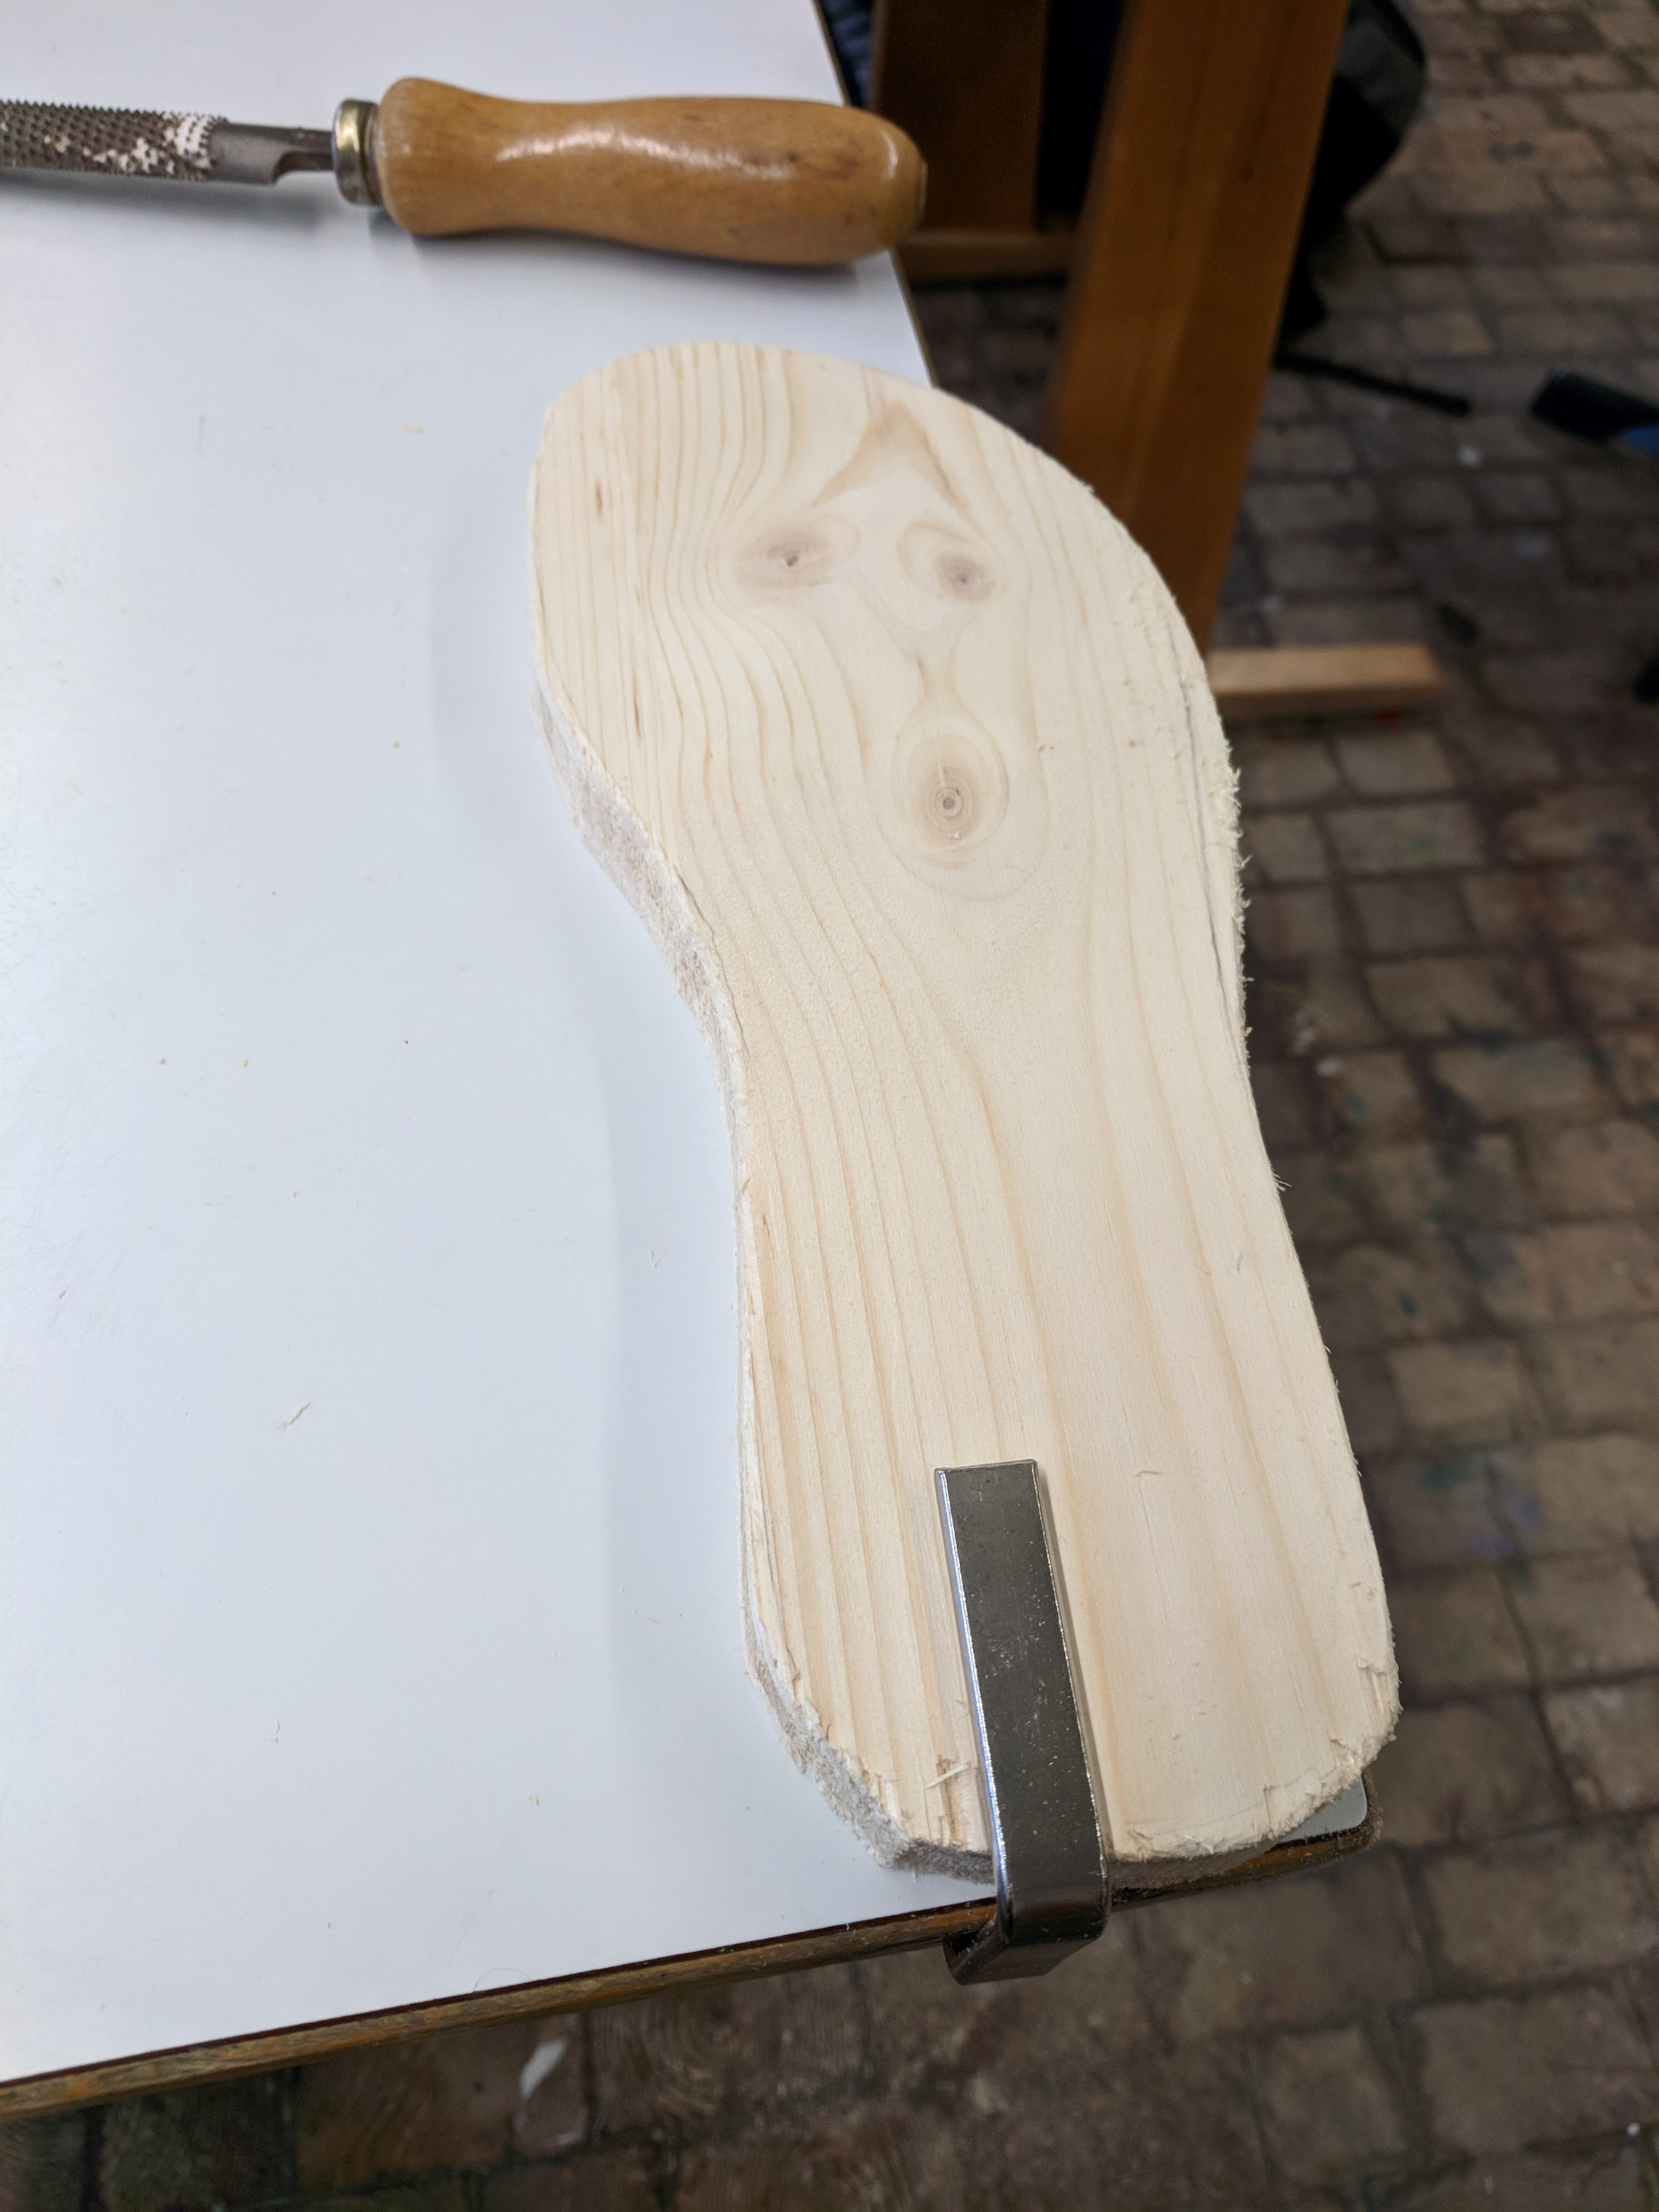
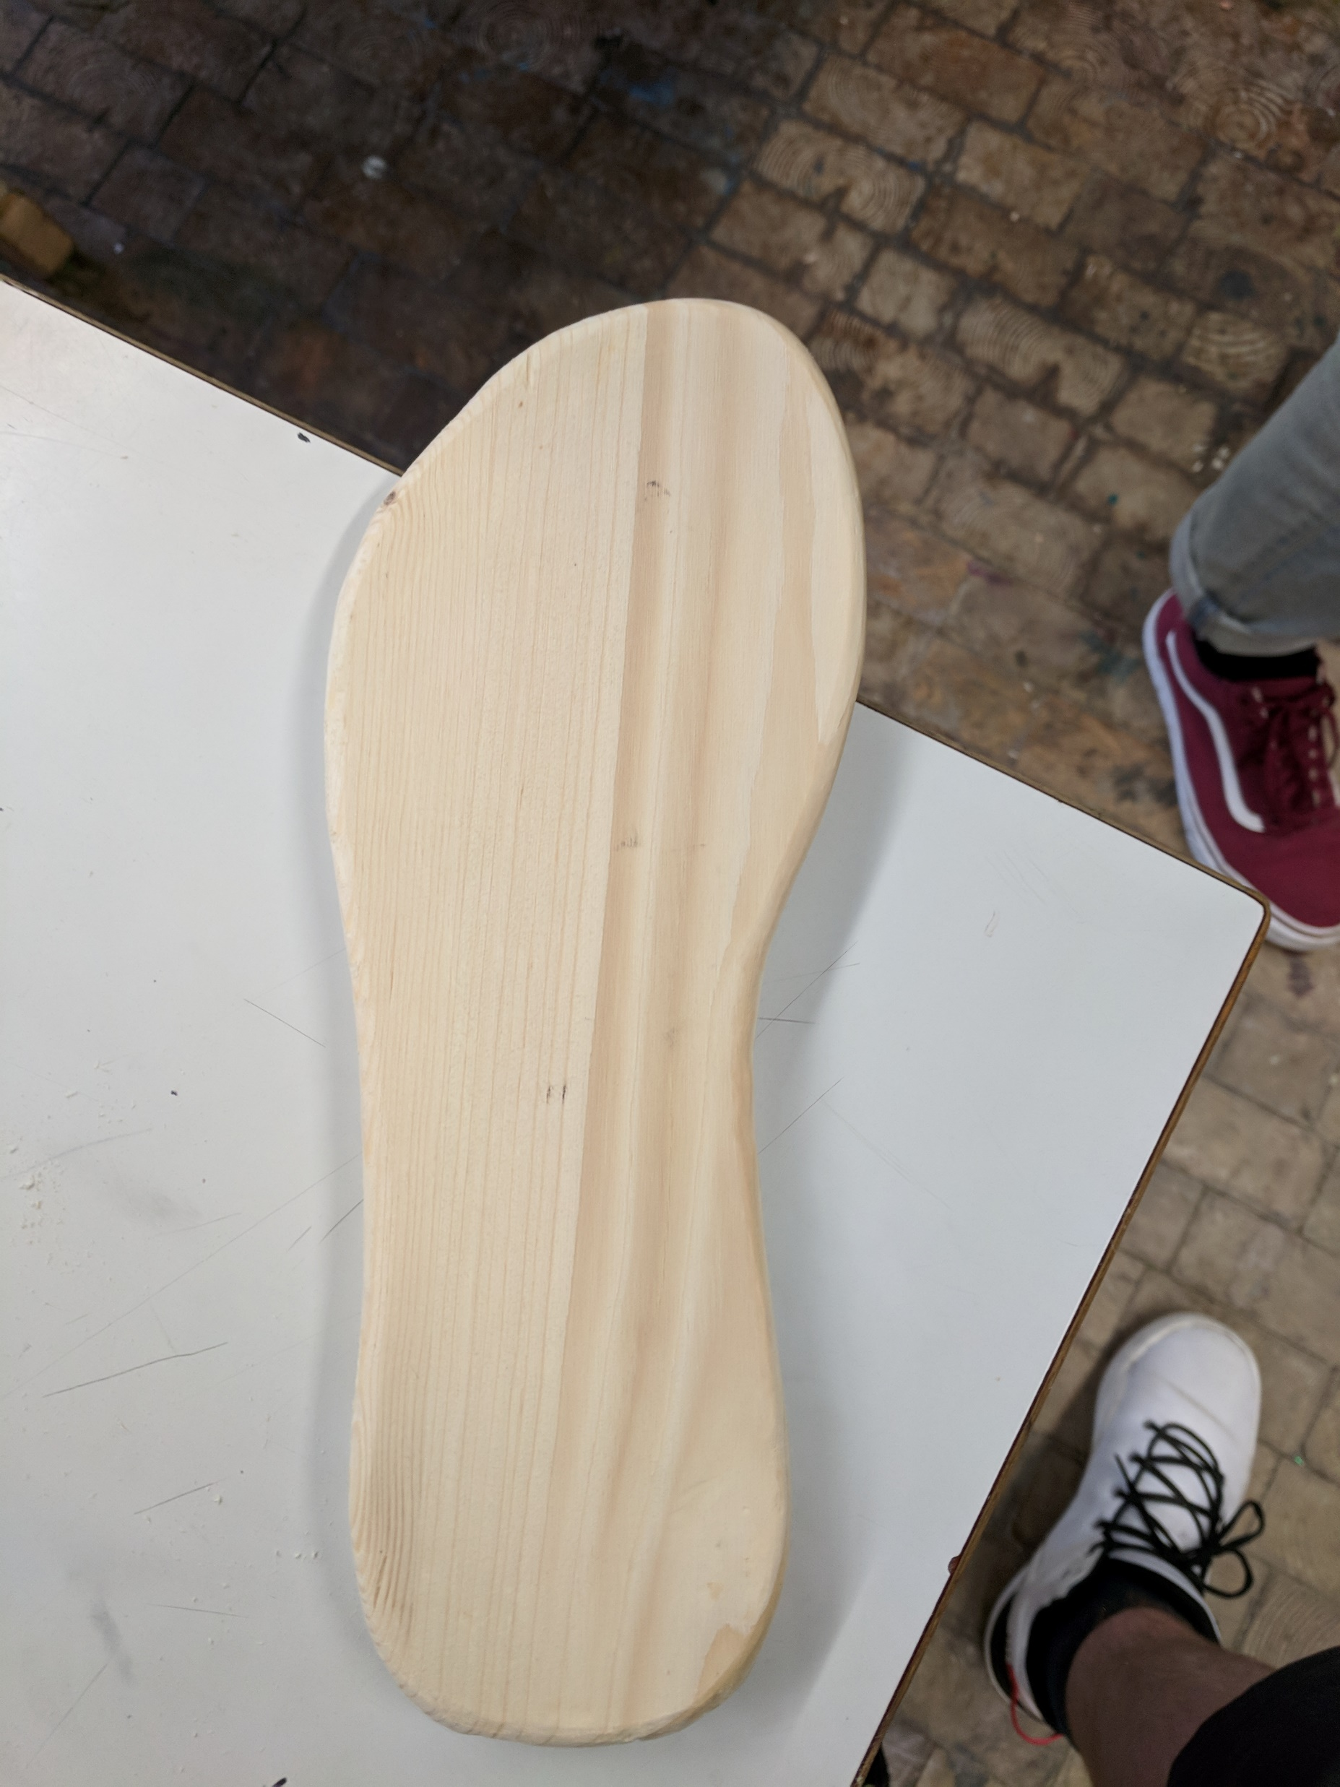
Holzsandalen
So wie heute im Schwimmbad Badeschlappen ein Muss sind, waren zur Zeit des antiken Rom Holzsandalen bei Thermenbesuchen unentbehrlich. Da die Thermen durch das Hypokaustensystem (vergleichbar unserer Fußbodenheizung) beheizt wurden, war der Fußboden oft so heiß, dass man ihn nicht ohne Sandalen betreten konnte.
Mithilfe einer Einlegesohle als Vorlage wurden die Umrisse der Sandalen auf Hartholz gezeichnet und ausgesägt. Anschließend erfolgte der zeitaufwändige Schliff der Kanten. Für die Riemen der Sandalen wurden diese jeweils an drei Stellen durchbohrt. Diese Löcher wurden daraufhin auf der Unterseite der Sandale bis hin zu ihrer halben Dicke erweitert, sodass der Knoten, durch den die Riemen befestigt werden, vollkommen in der Sandale versinkt.

Slide 3
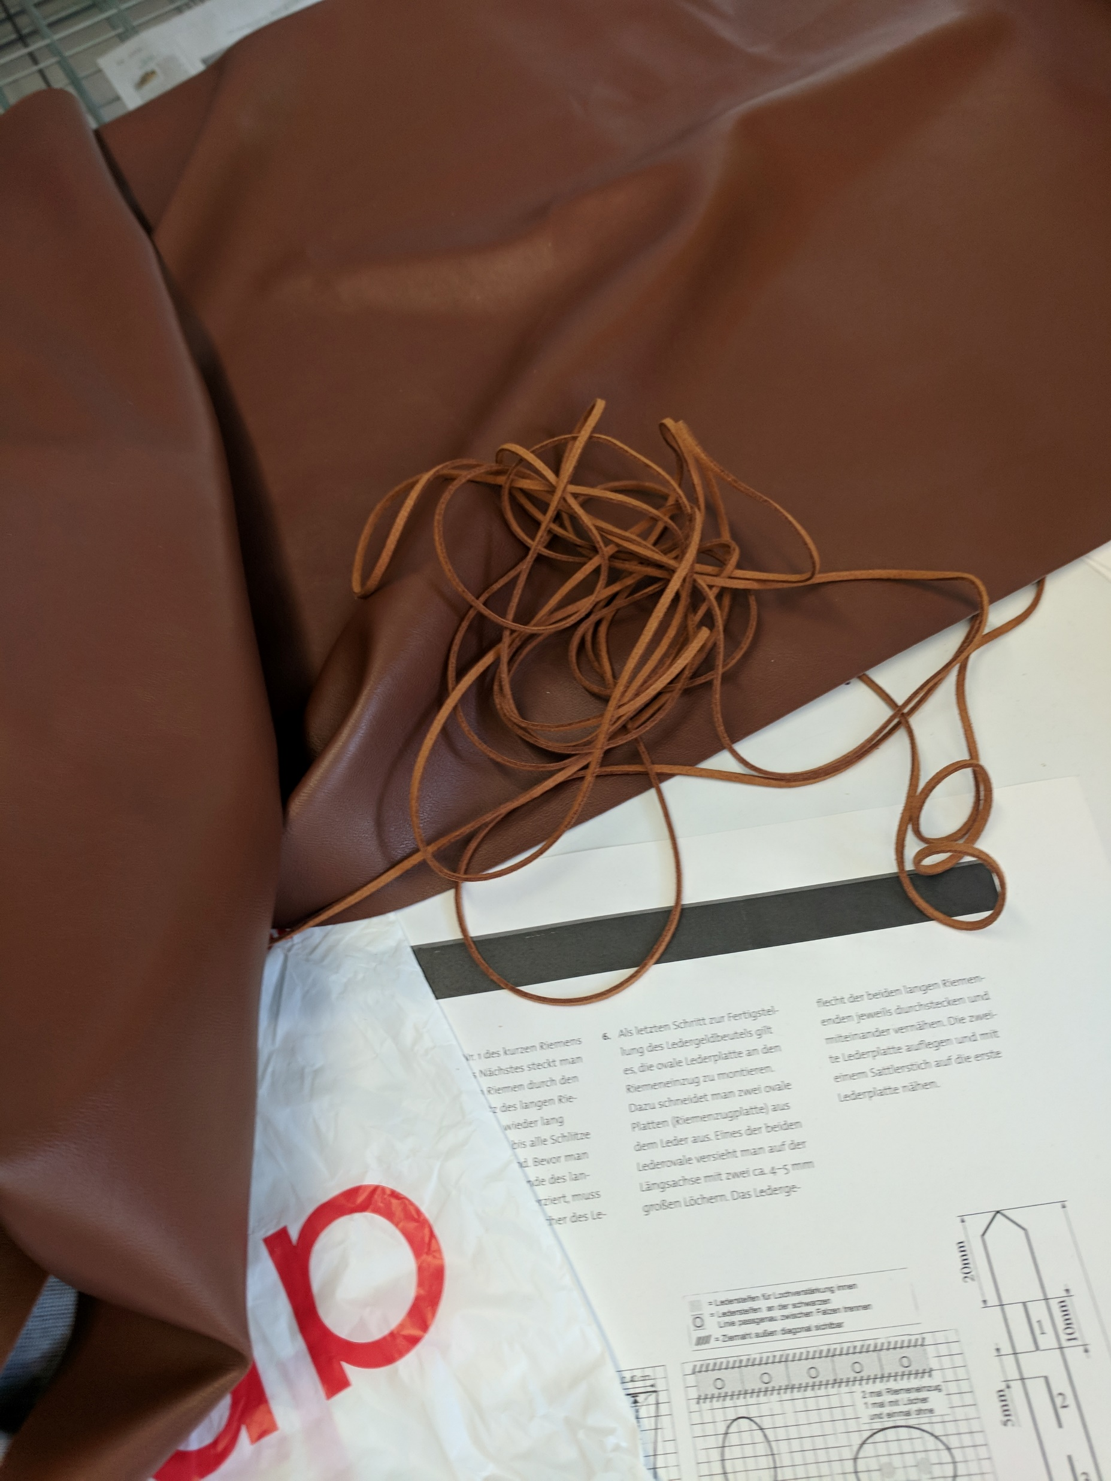
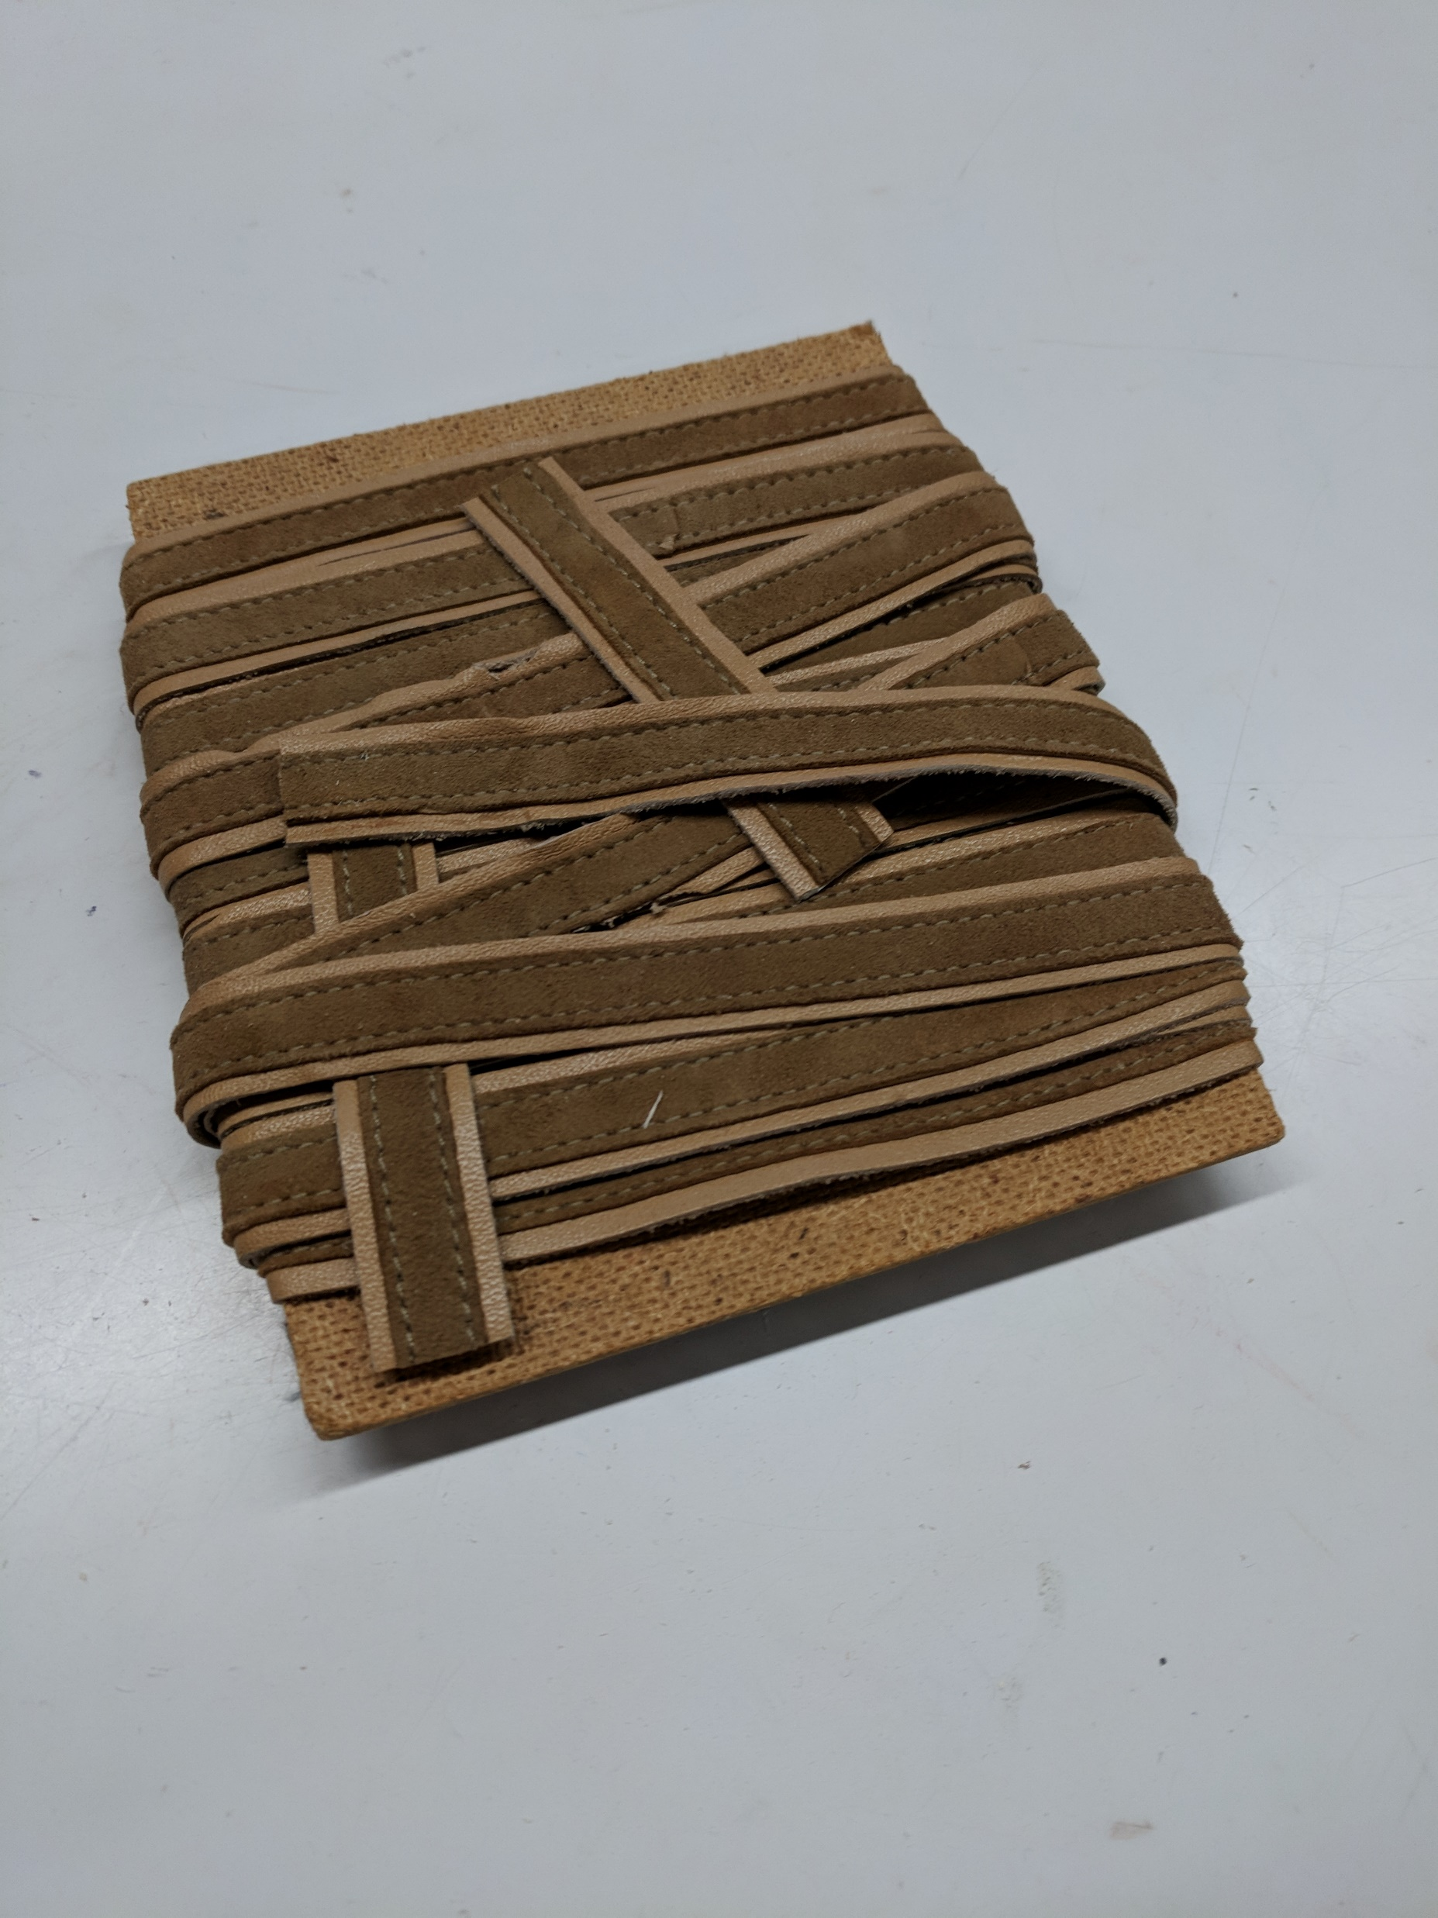
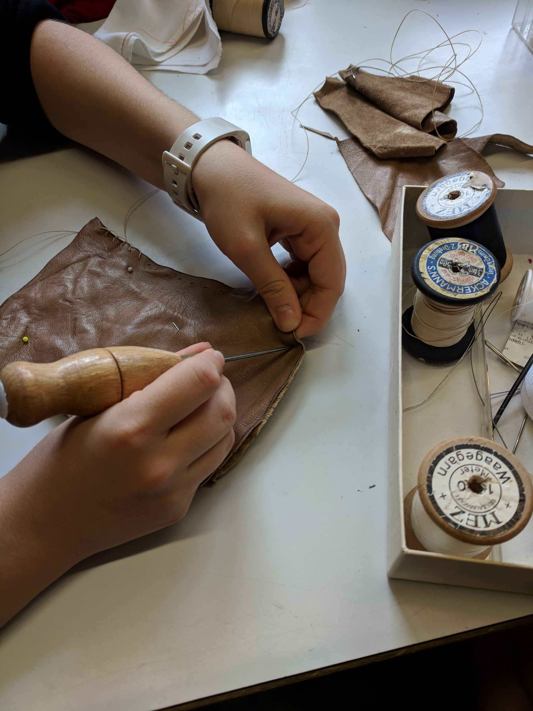
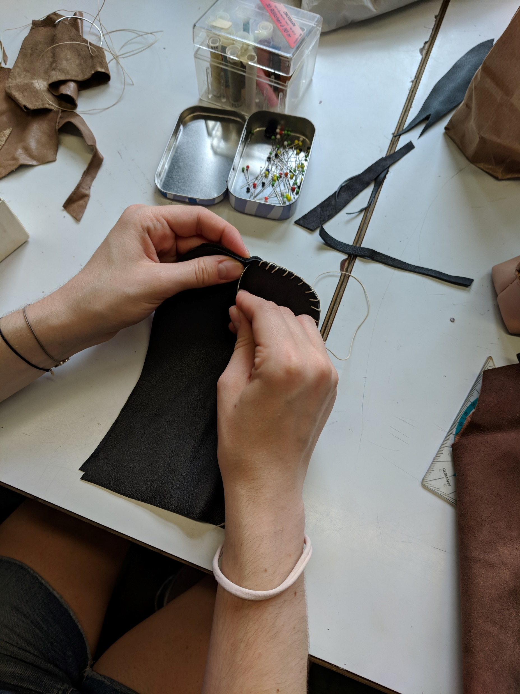
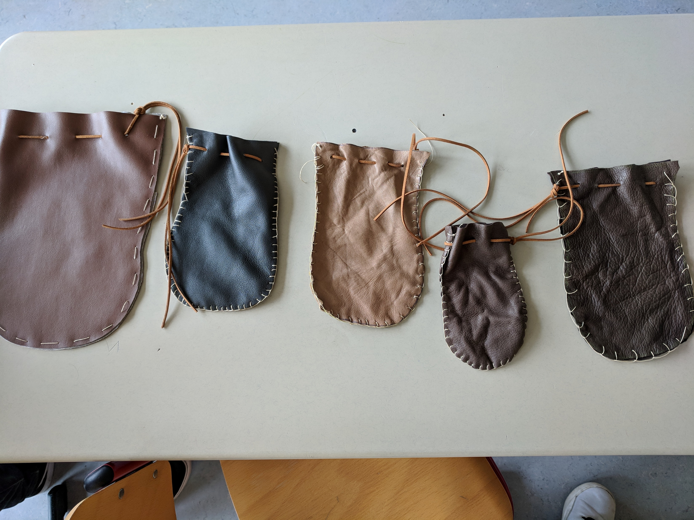
Lederbeutel
Die Ledertasche oder auch der Ledergeldbeutel kann in das späte 2. bis frühe 3. Jh. n. Chr. datiert werden. Dieses dekorative Lederaccessoire konnte sowohl für die Aufbewahrung von Schmuck und Duftsalben, als auch für Geld verwendet werden. Der originale Geldbeutel, der meist aus Ziegenleder bestand, misst ca. 26 x 22 cm, wobei er asymmetrisch und detailreich sein konnte. Nach diesem Vorbild versuchten auch wir unsere Lederbeutel herzustellen. Zunächst stellten wir Schablonen aus Pappe her, mit deren Hilfe wir die Lederstücke zurecht schnitten. Daraufhin stachen wir die Löcher mit Hilfe von Ahle und Stanze, wodurch wir mit einer speziellen Ledernadel die Einzelteile zu einem Beutel zusammennähten. Abschließend fügten wir noch Lederbänder zum Öffnen und Schließen der römischen Beutel hinzu.

Slide 4
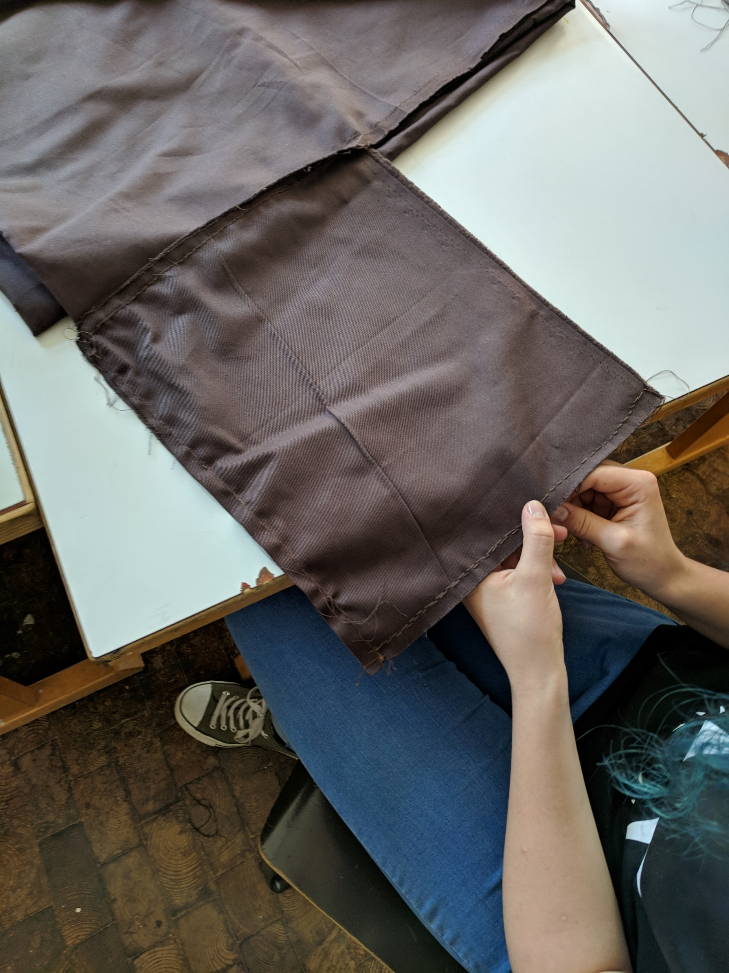
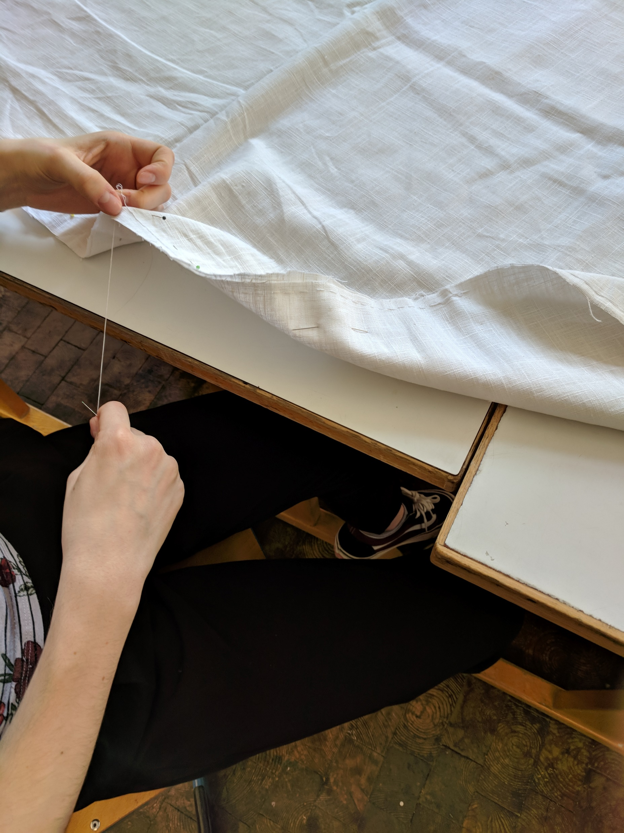
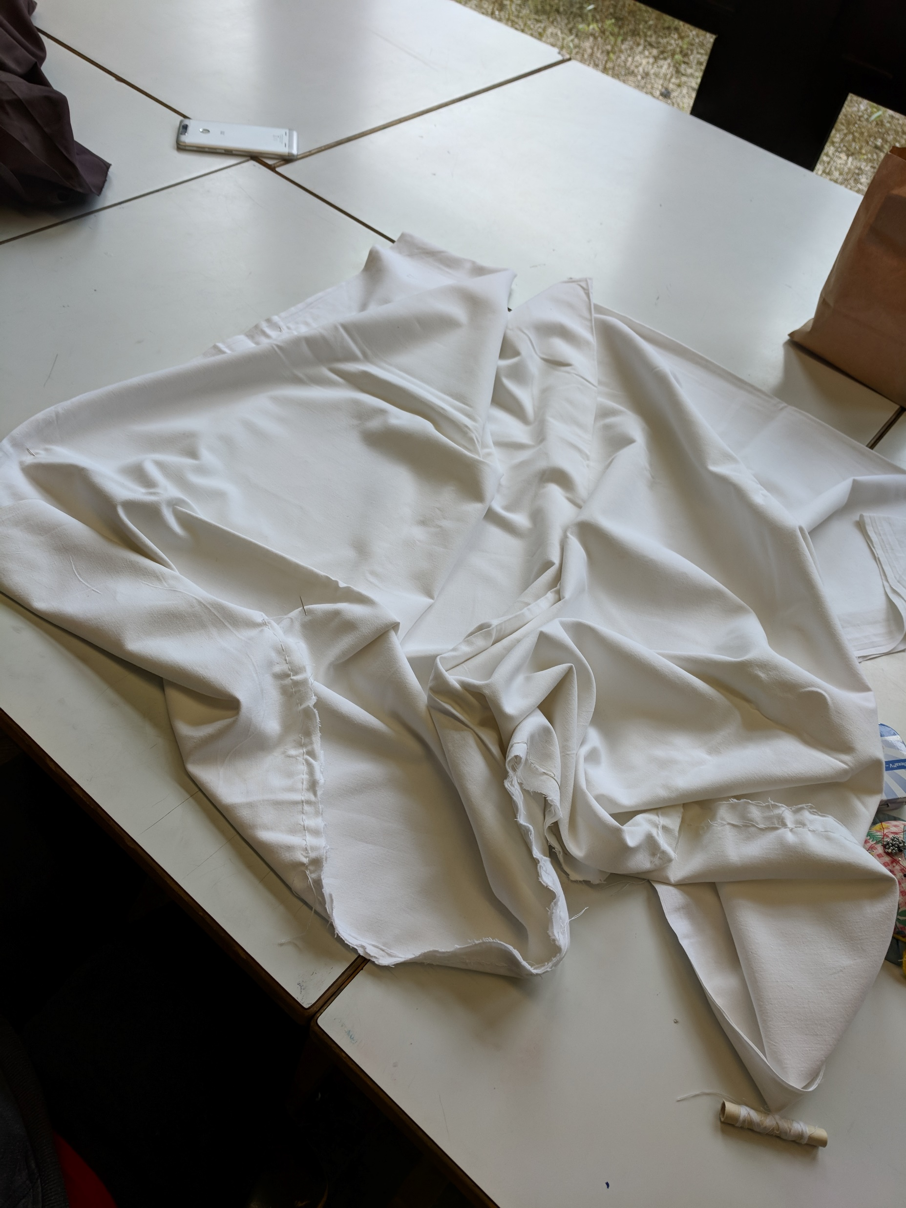
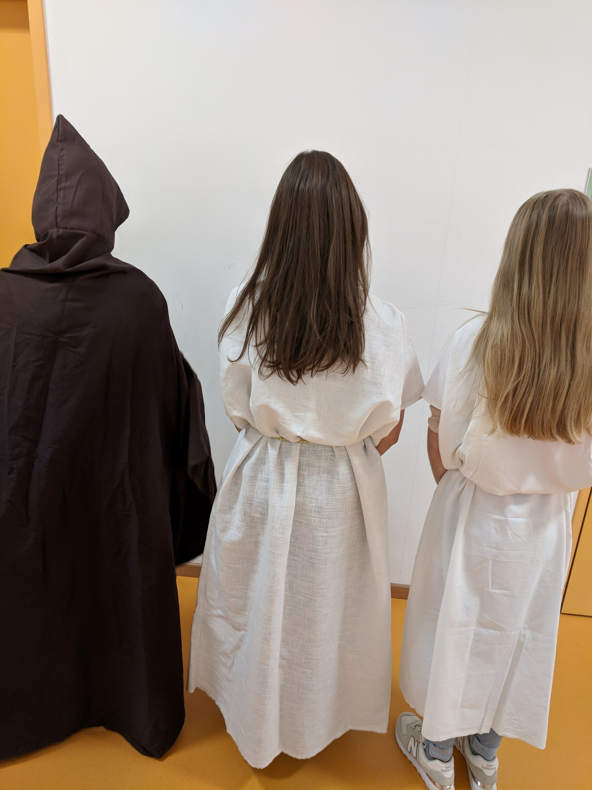
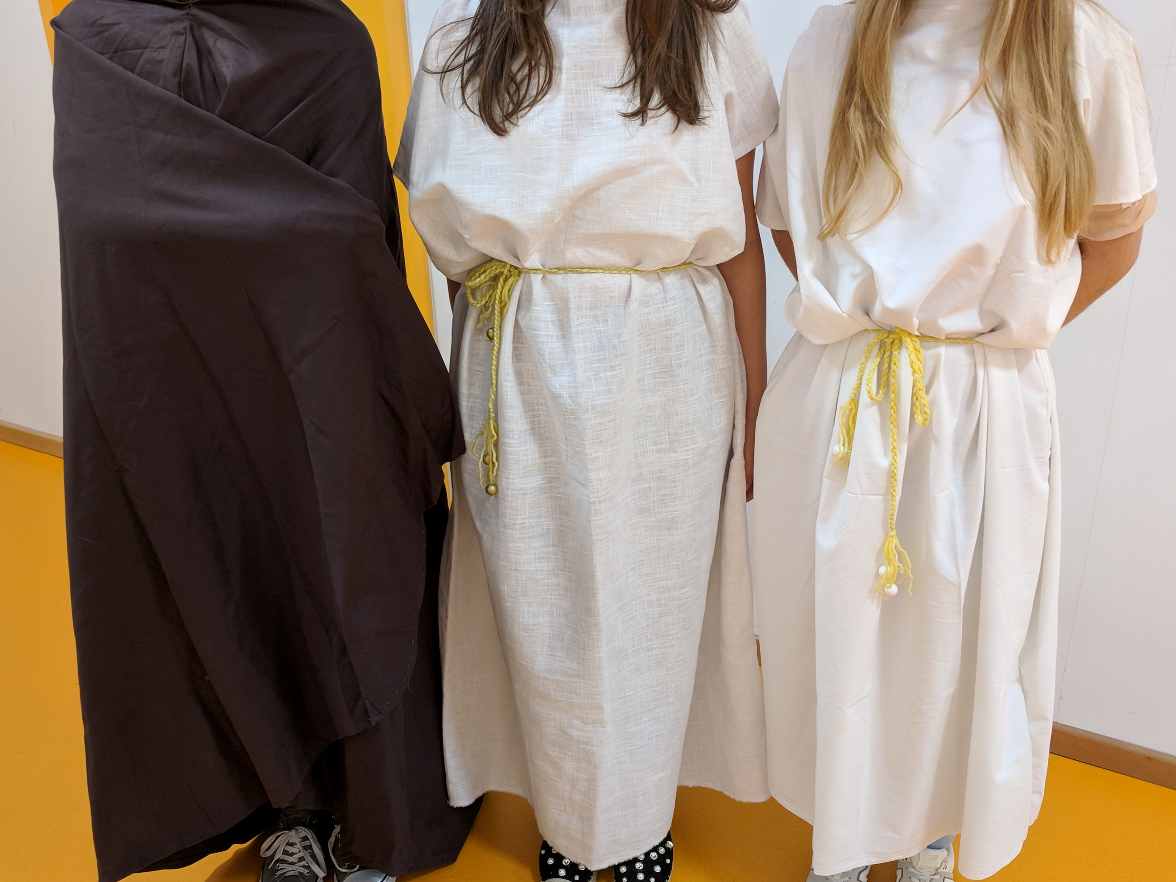
Römische Kleidung
Das Gewand der Römer setzte sich meist aus Unter- und Obertunika zusammen, die aus einem großen Stück Leinenstoff mit Löchern für die Arme und den Kopf bestand. Zusätzlich gab es auch Mäntel, die Paenula genannt wurden. Dabei handelt es sich um einen schlichten Umhang mit Kapuze, der den Römern als Schutz vor Kälte und schlechtem Wetter gedient hat. Um diese Kleidung authentisch nach altem Vorbild anzufertigen, haben wir auf die Nähmaschine verzichtet und, nachdem wir die richtigen Maße am Stoff aufgezeichnet und zugeschnitten haben, offene Ränder und die Kapuze der Paenula ganz per Hand zugenäht. Jetzt sind wir sehr zufrieden mit dem Ergebnis unserer Arbeit, zwei Tuniken und einer Paenula.

Slide 5
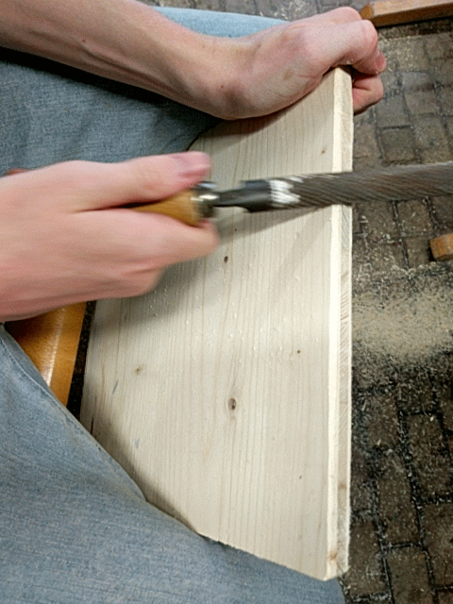
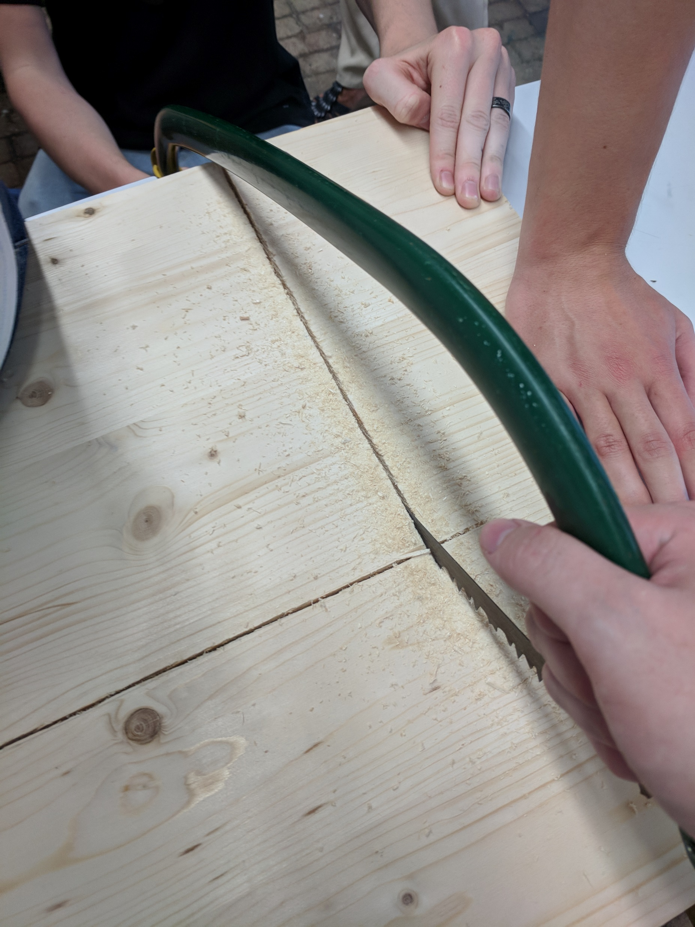
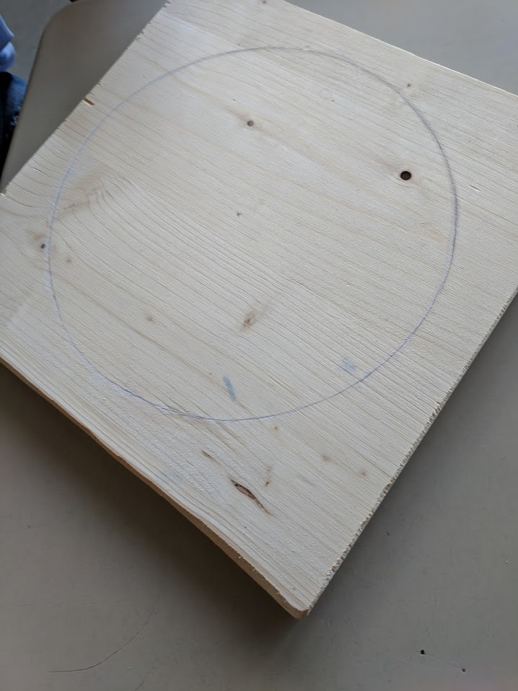
Spiele

Slide 6
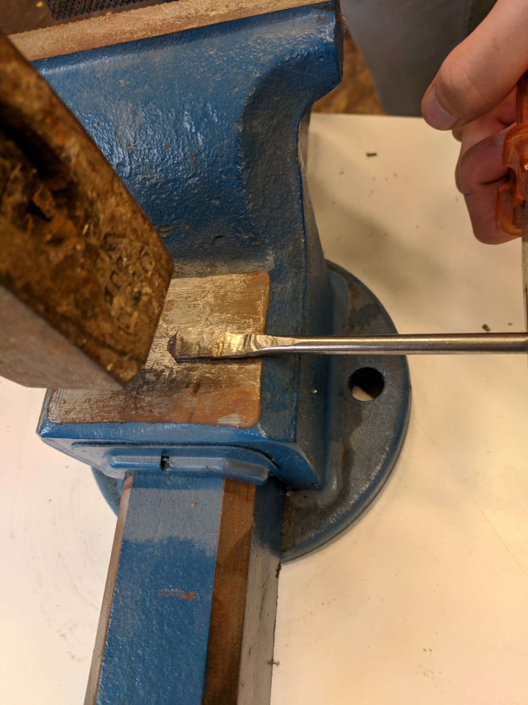
Schreibnagel
Die Römer haben ihre Wachstafeln nicht mit gewöhnlichen Stiften, wie wir sie kennen, beschrieben, sondern mit sogenannten Schreibnägeln. Damit auch wir unsere selbstgemachten Wachstafeln beschreiben können, haben wir unsere eigenen Schreibnägel angefertigt. Diese haben wir mit Hilfe von Hammer, Amboss und einem großen Kraftaufwand in die gewünschte Form geschlagen.
Die spitze Seite dient dazu, Buchstaben in das Wachs zu ritzen, die abgeflachte Seite wird dazu benutzt, das Wachs wieder flach zu streichen, wenn der Text nicht mehr benötigt wird.
Die fertiggestellten Schreibnägel entsprechen dem Bild der Antike und erfüllen ihren Zweck.

Slide 7
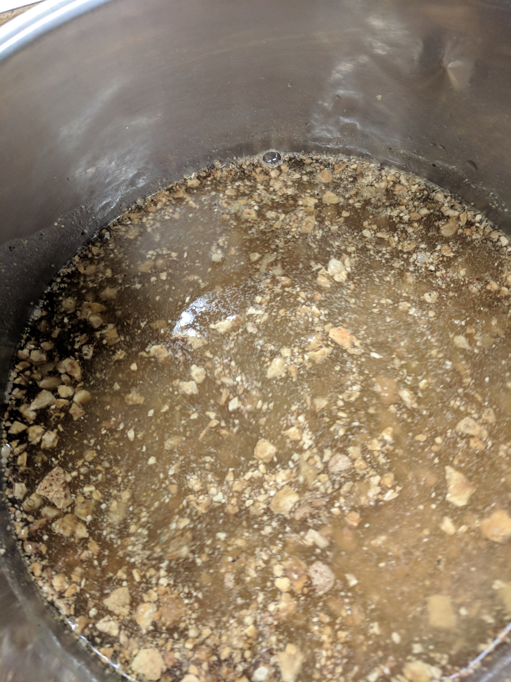
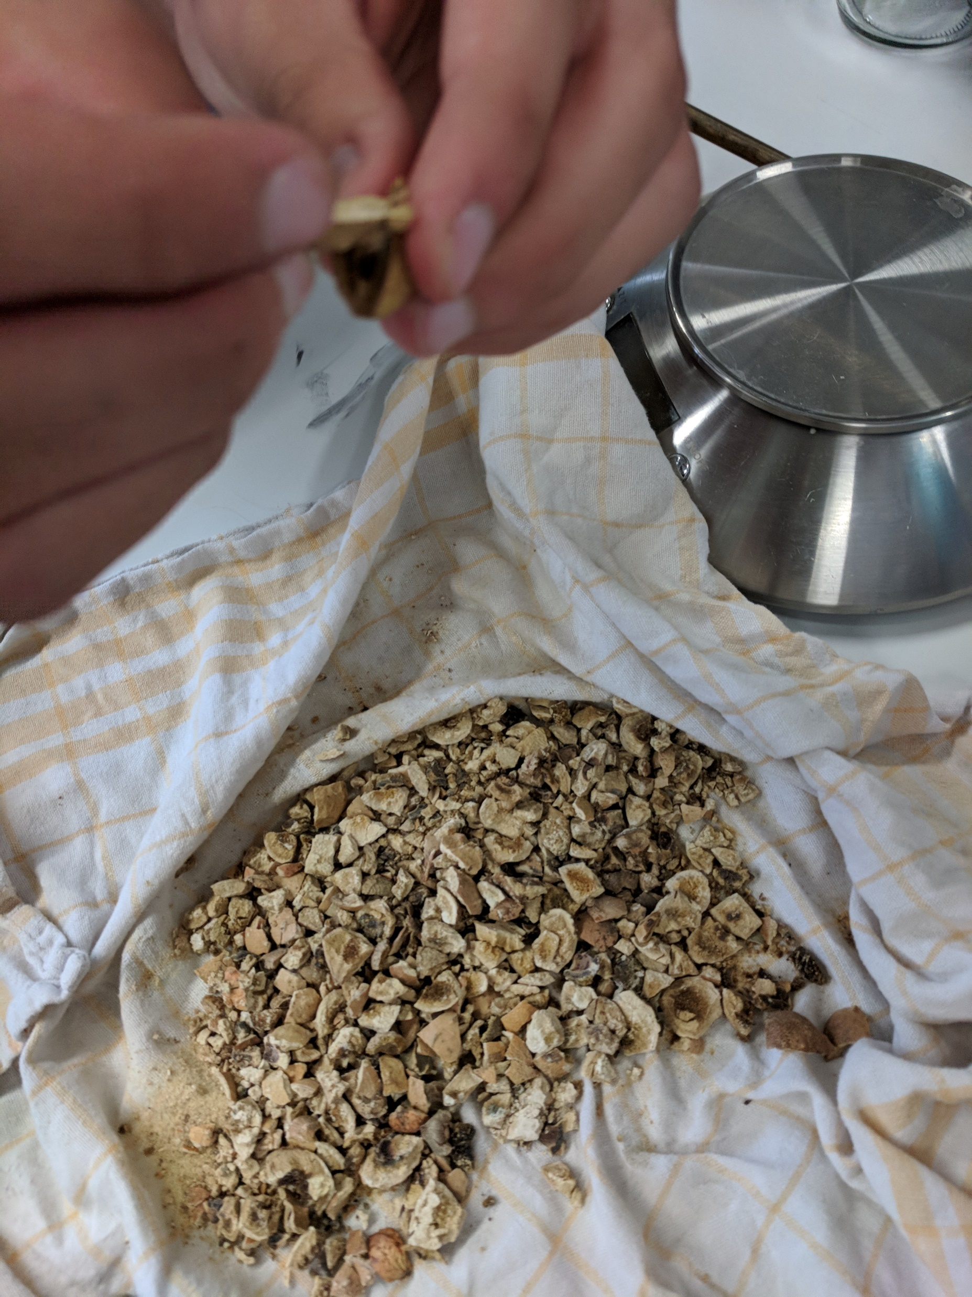
Tinte
Zur Herstellung von Tinte werden zuerst Galläpfel zerkleinert. Nun werden sie in mehreren Vorgängen gekocht. Damit die Tinte ihre dunkle Farbe bekommt, wird nun Eisenvitrol zugegeben. Für mehr Wischfestigkeit, rührt man noch Gummi arabicum hinzu. Nun muss die Tinte ungefähr 2 Monate reifen.

Slide 8
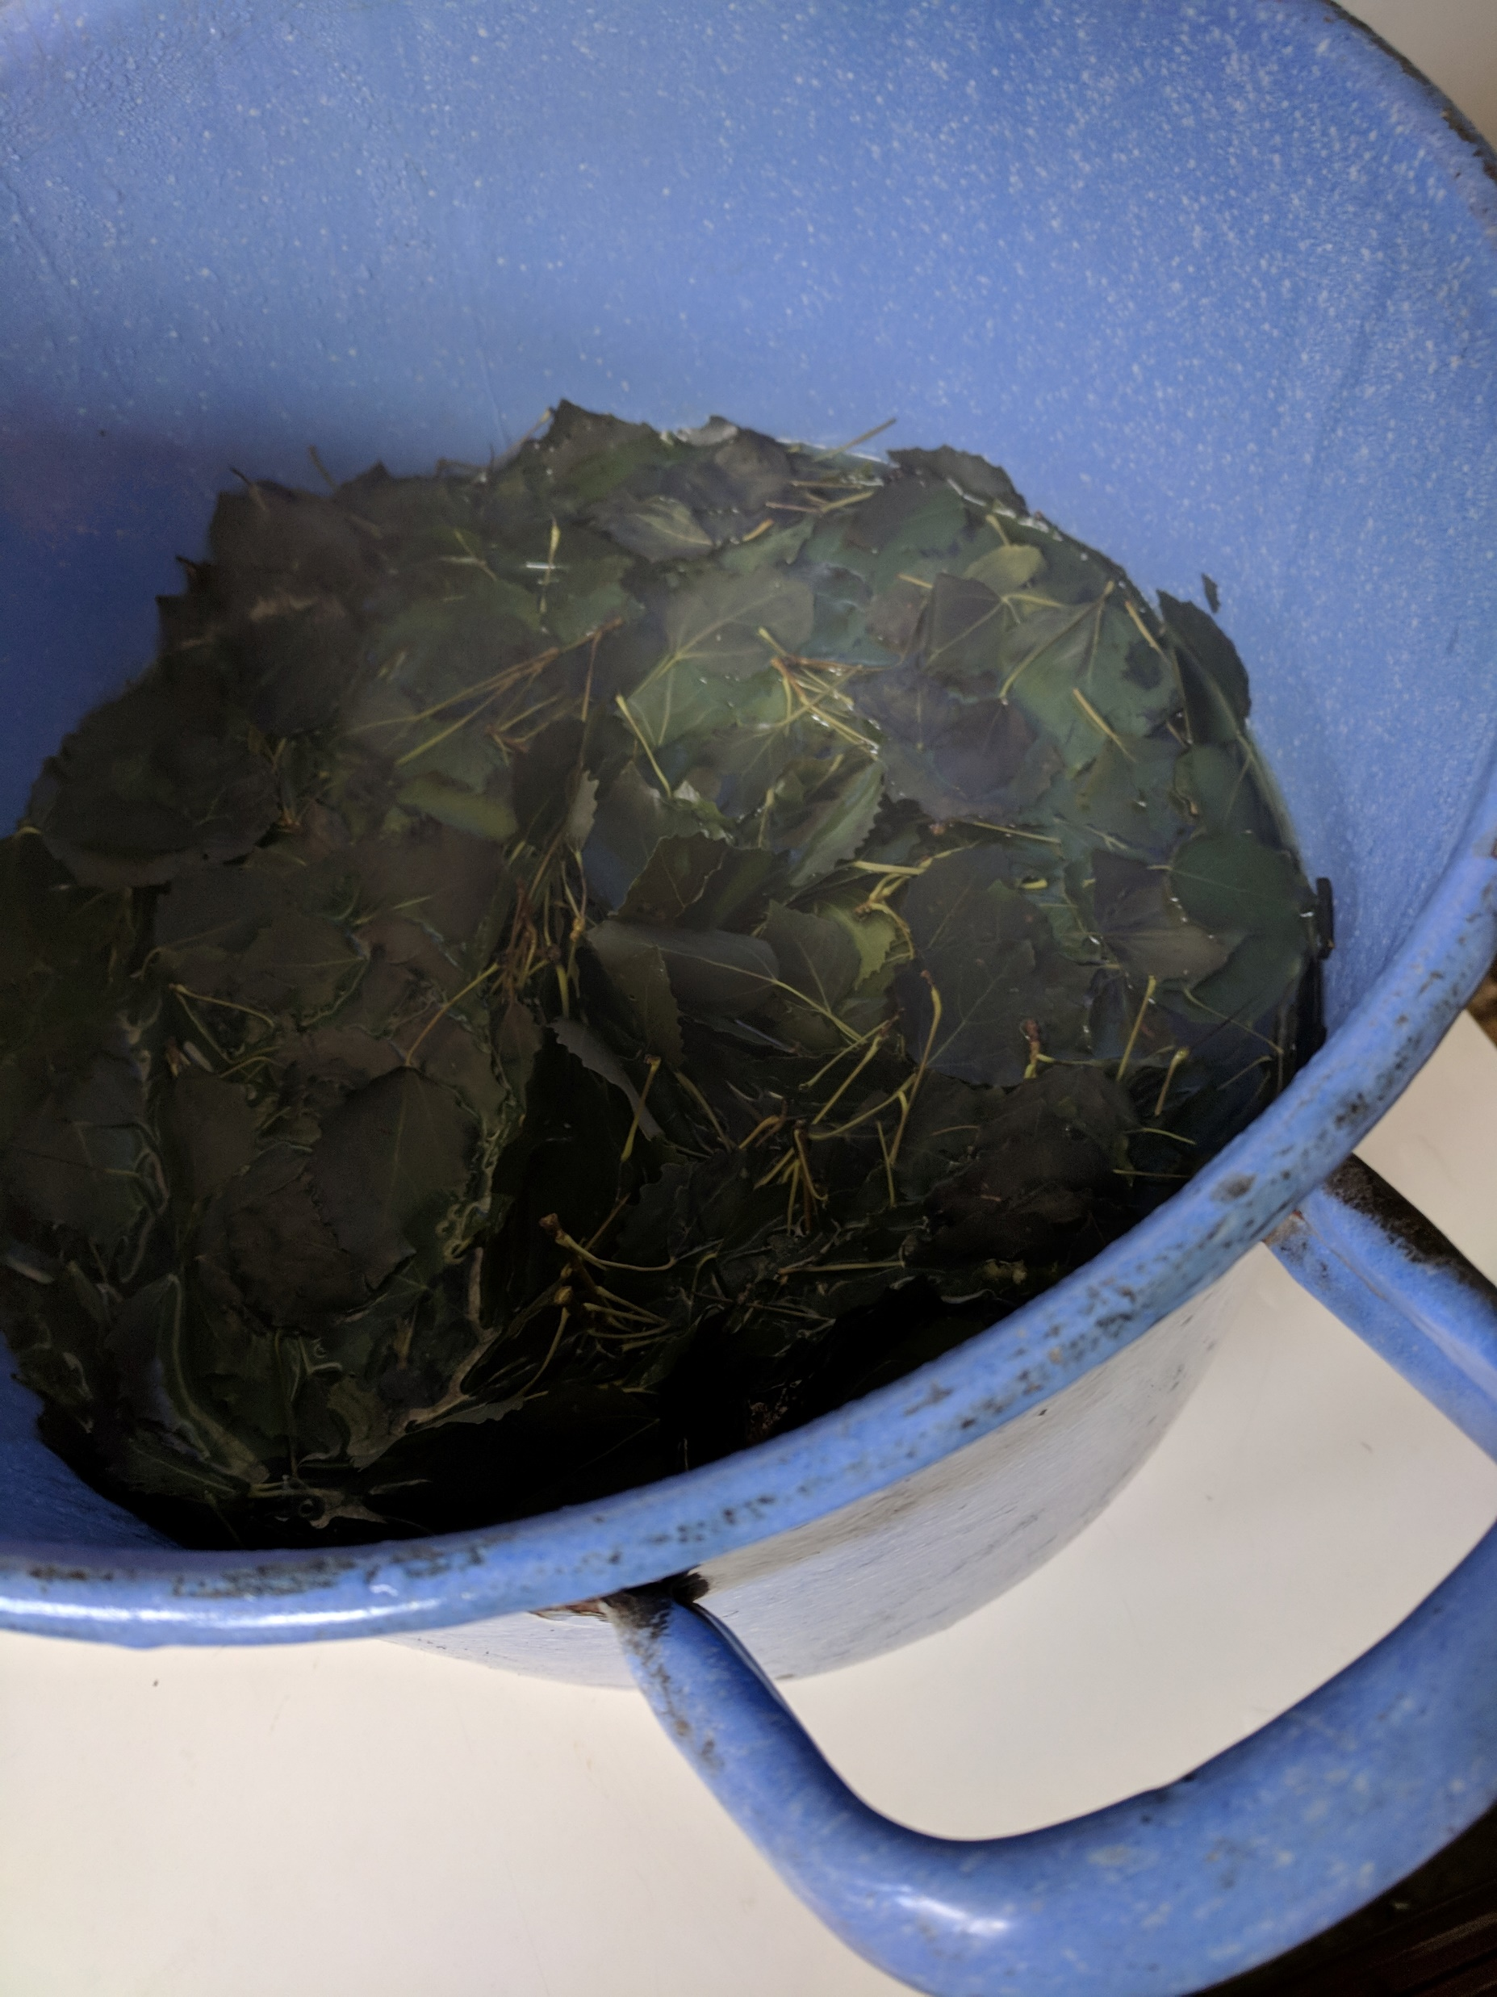
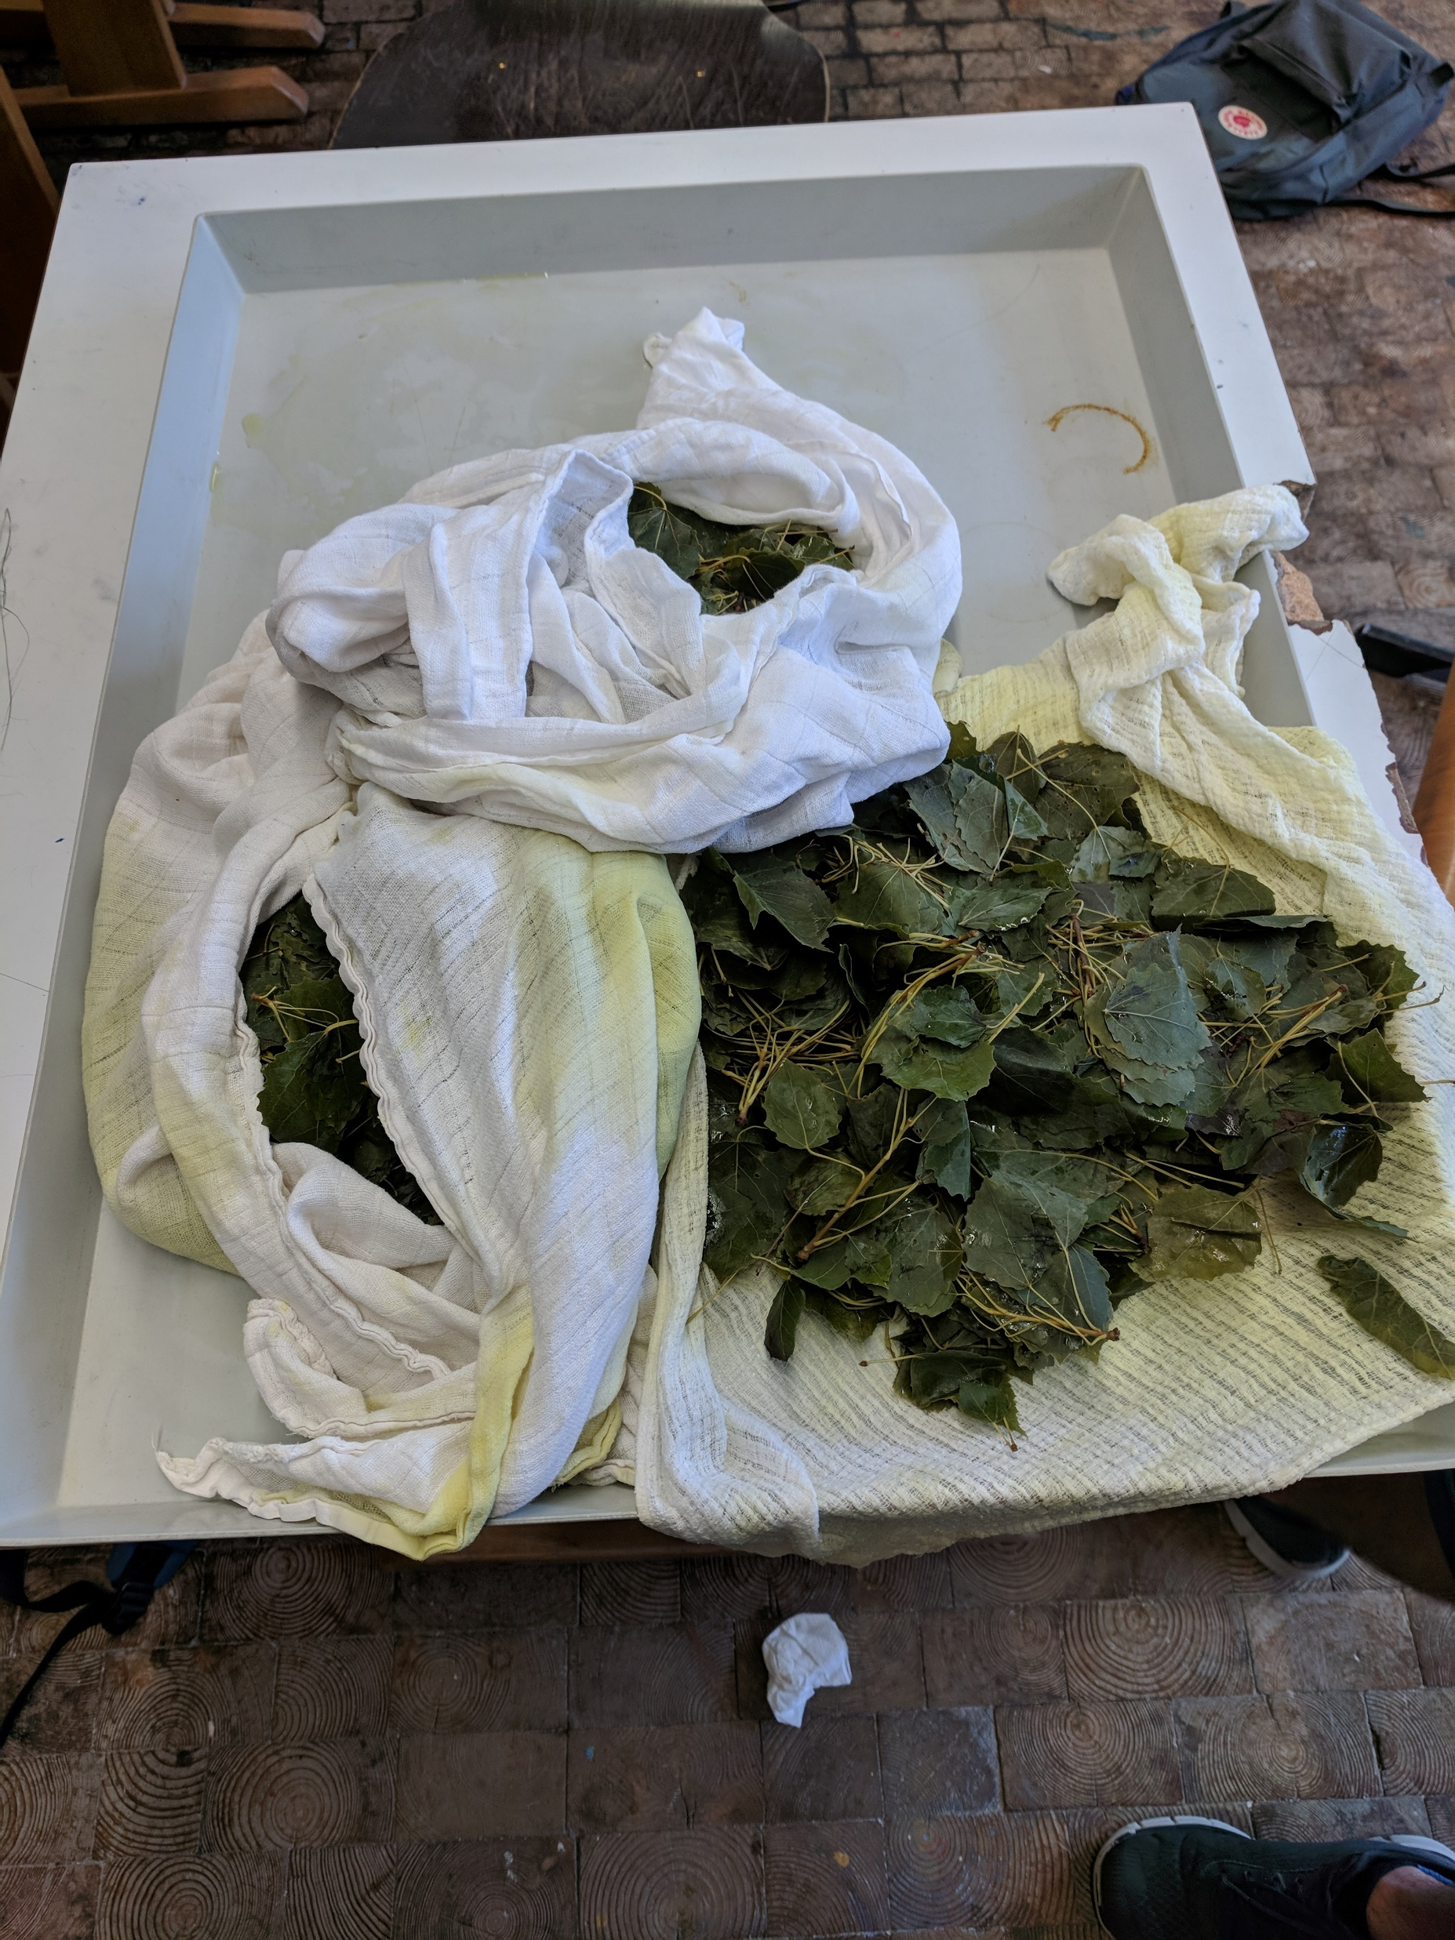
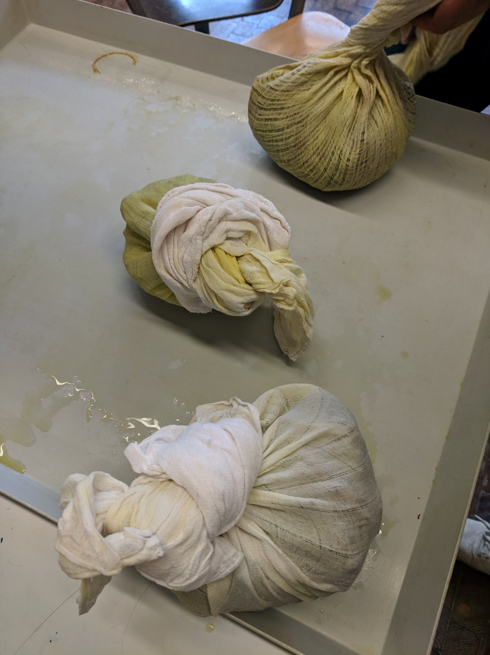
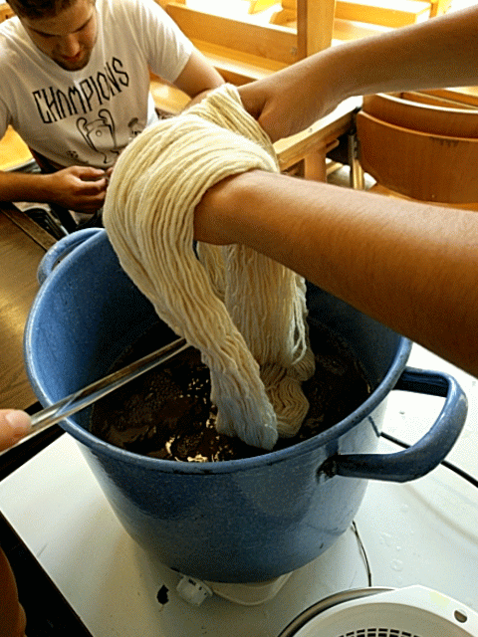
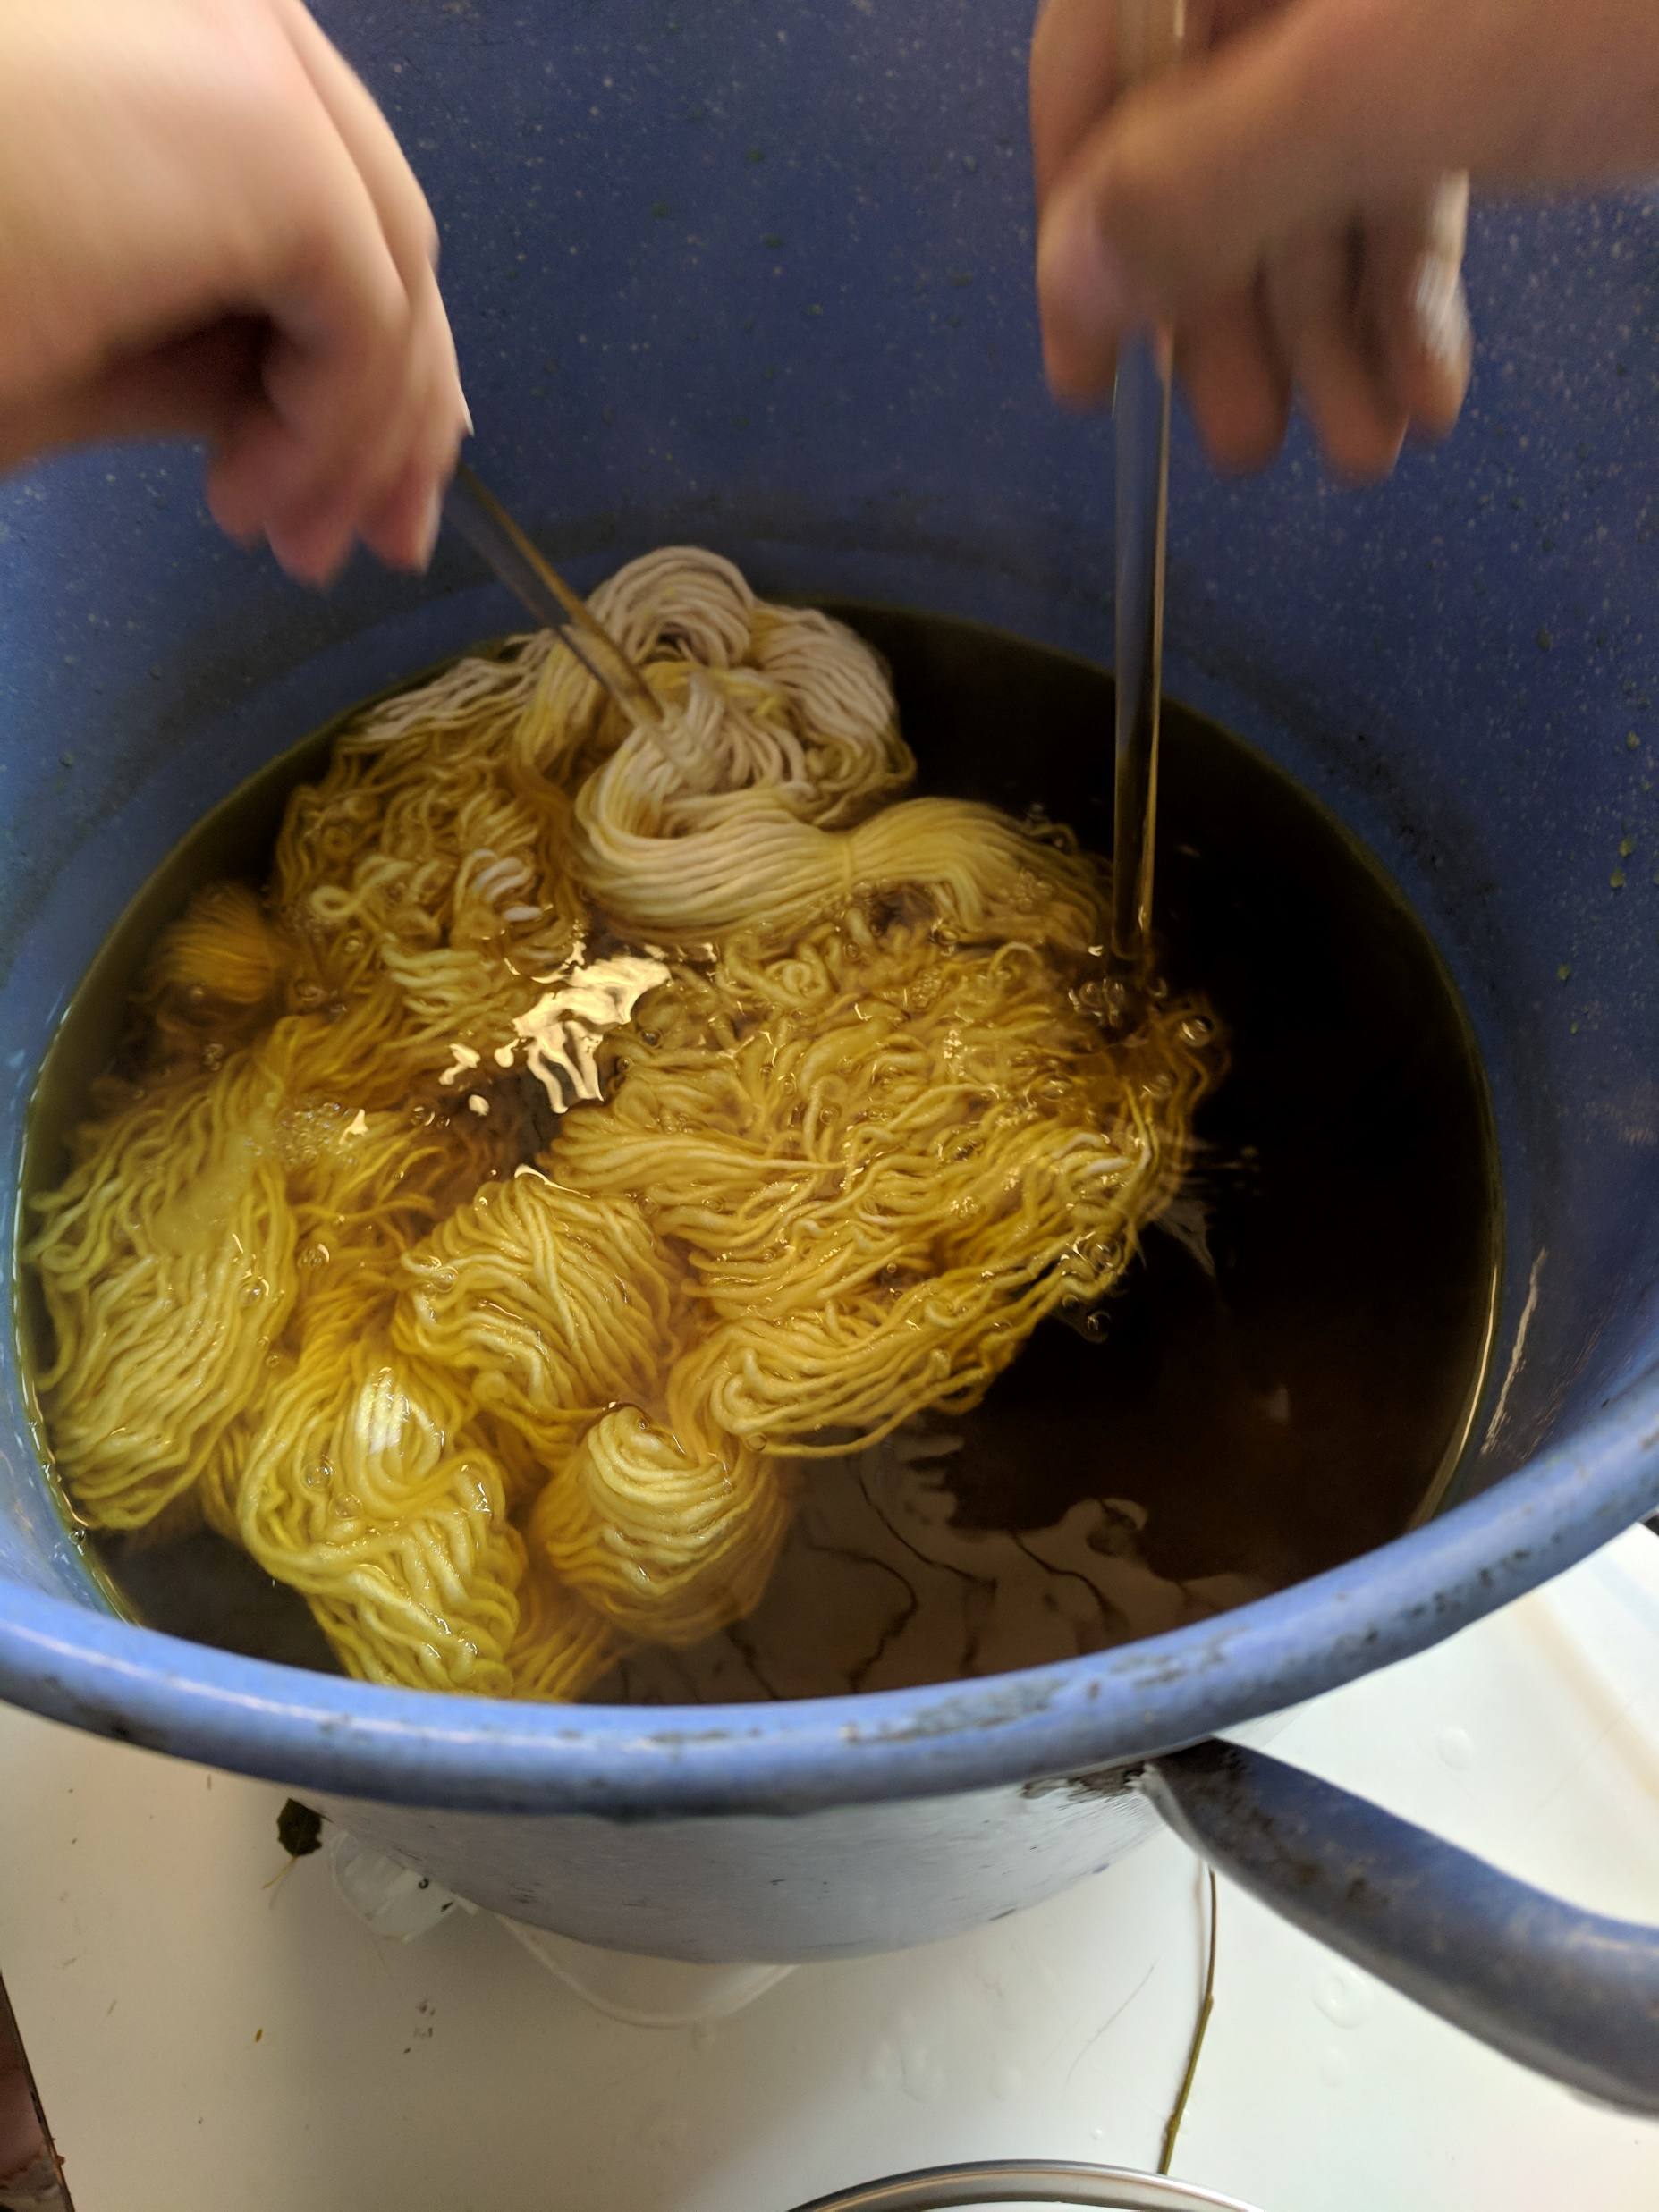
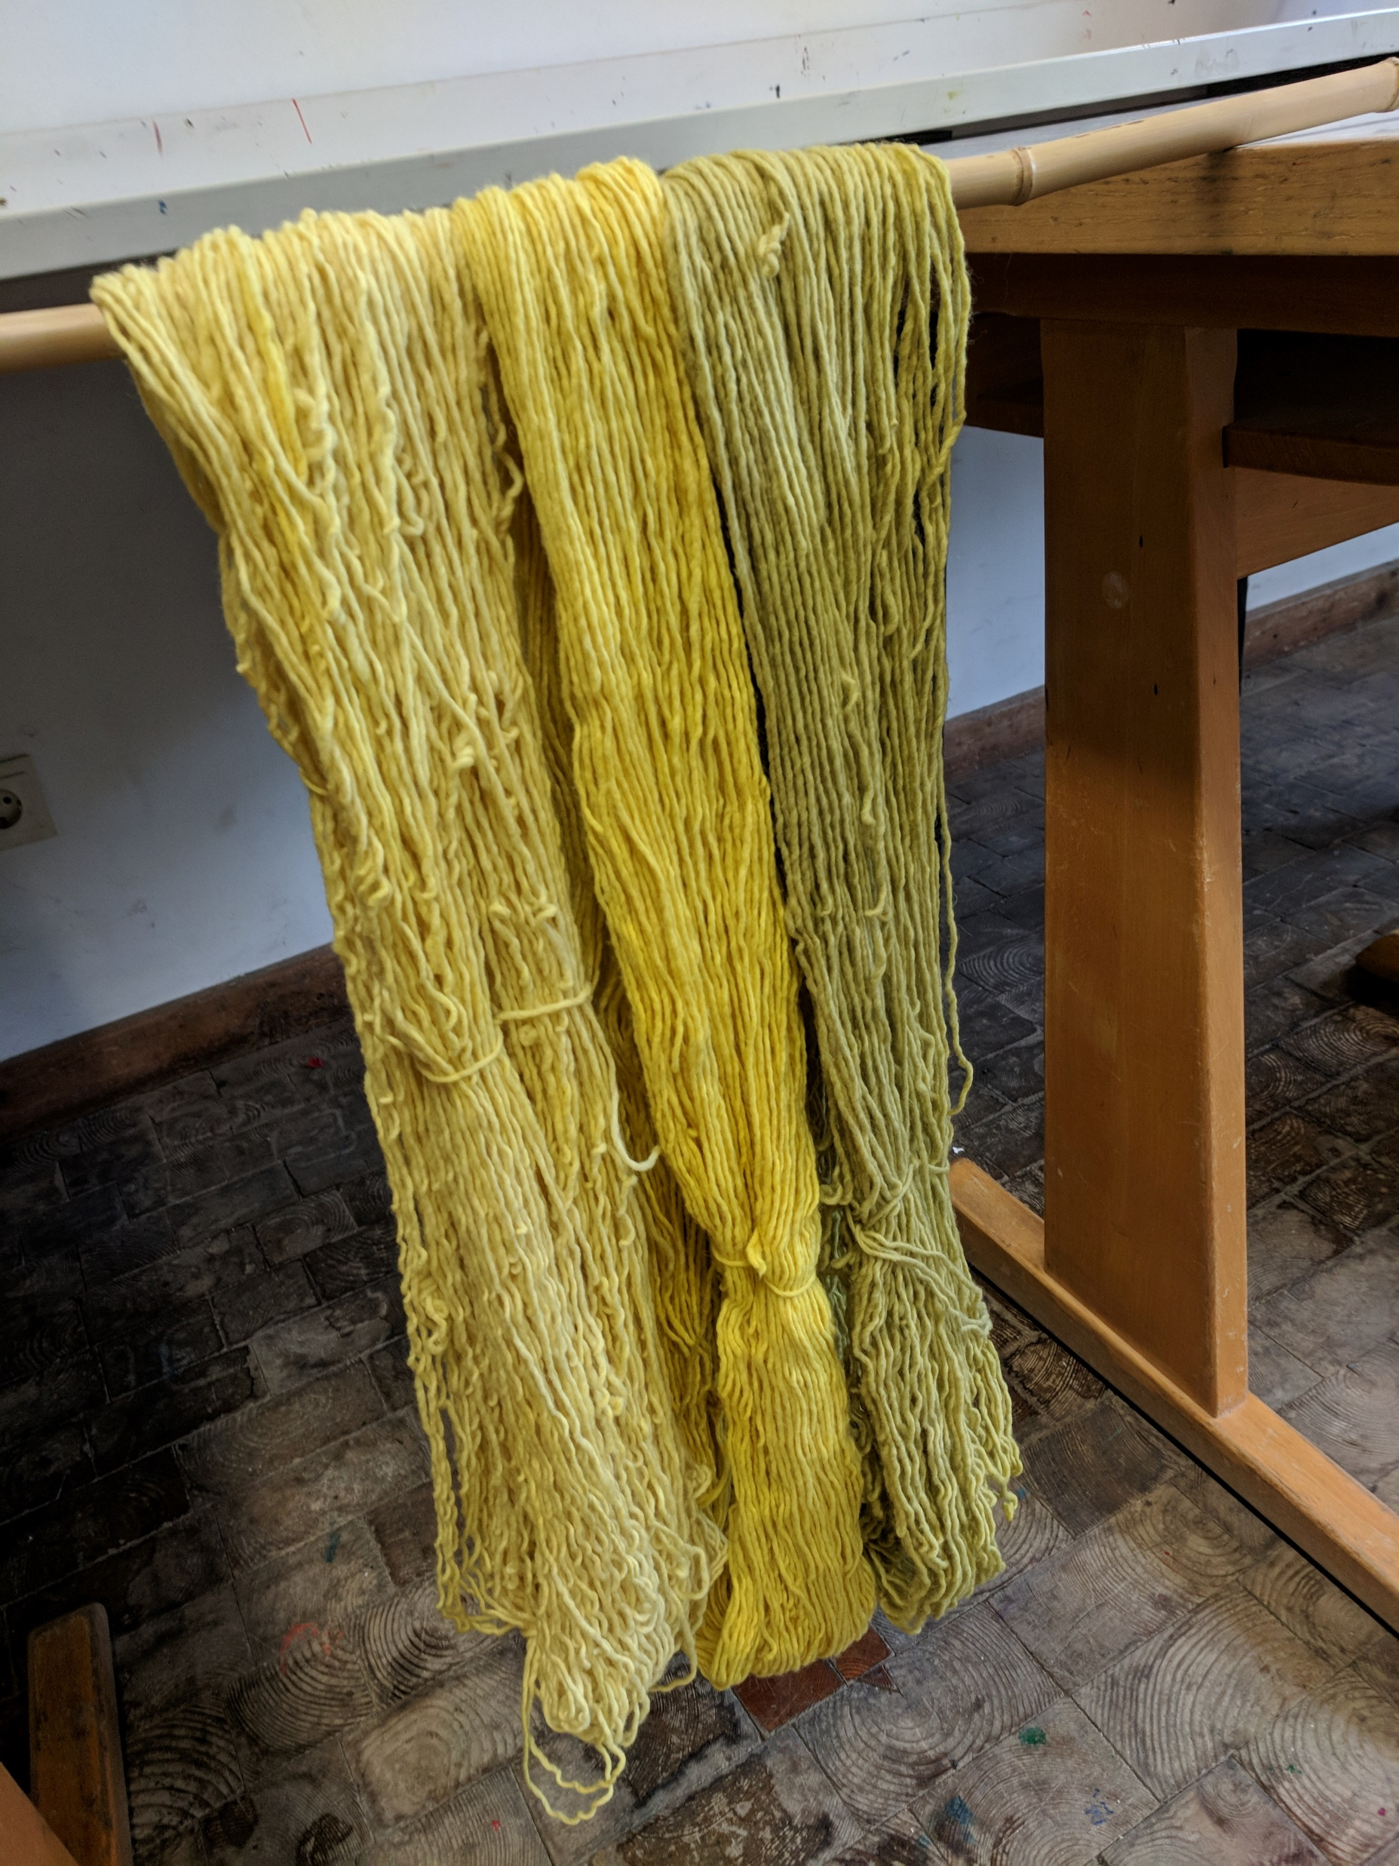
Färben der Wolle
Die Römer trugen im Alltag Tuniken, welche nicht nur weiß waren, sondern oft auch bunt. Textilien und Wolle wurden mit verschiedenen natürlichen Mitteln gefärbt. So haben wir uns an die Aufgabe gewagt, dies mithilfe von Birkenblättern nachzumachen. Die Blätter wurden aufgekocht und die Naturwolle wurde mit Alaun in den kochenden Sud der Blätter gegeben. Um die nun gelbe Wolle auf grün weiter zu färben, haben wir Eisensulfat in den Topf gegeben und den Wollstrang immer wieder eingetaucht.

Slide 9
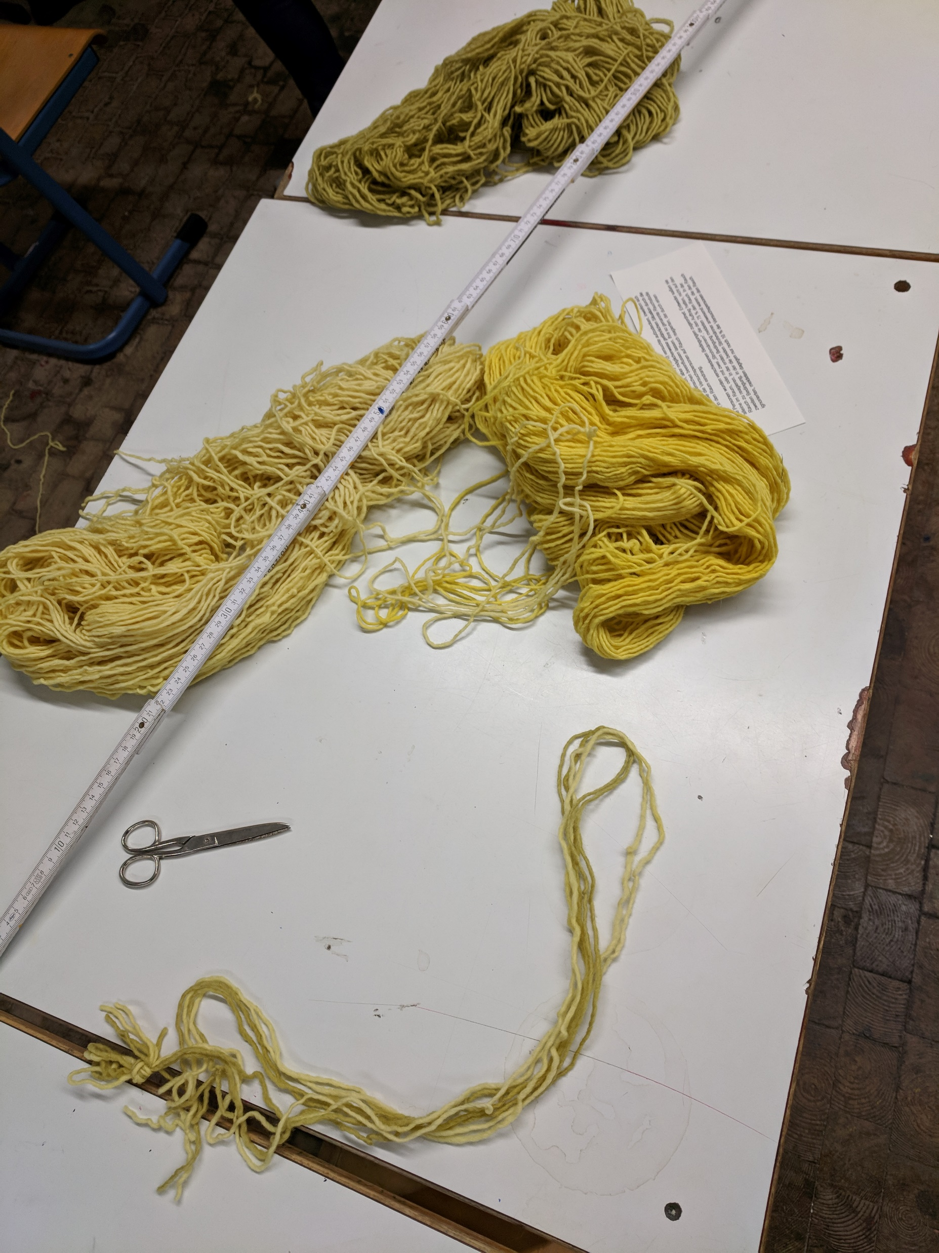
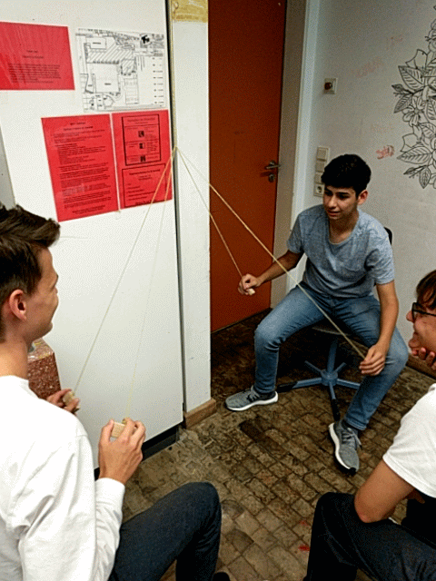
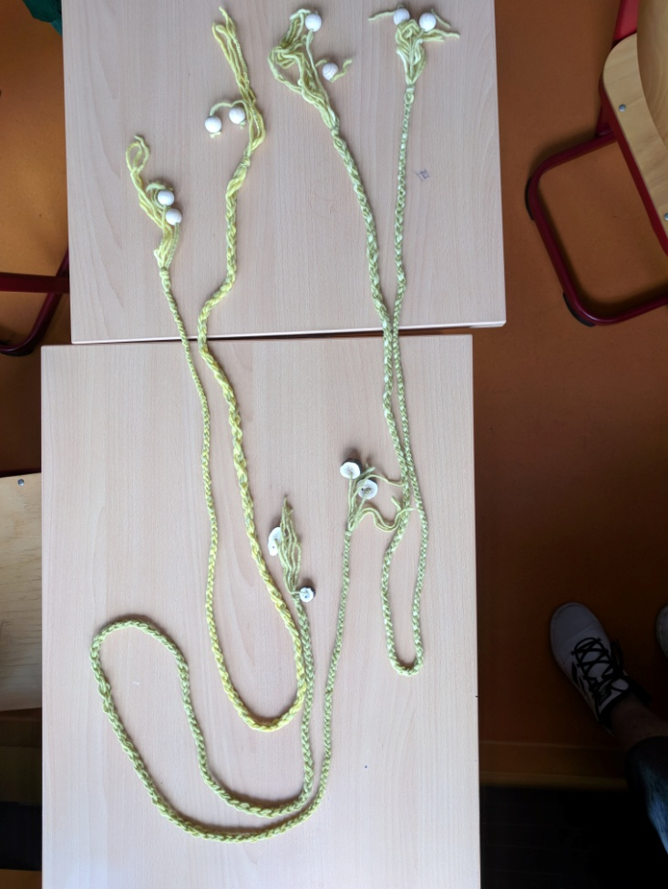
Gürtel
Der Großteil der römischen Bevölkerung benutzte wahrscheinlich Gürtel, auch wenn diese heutzutage kaum in archäologischem Fundgut zu finden sind. Diese bestanden hauptsächlich aus organischem Material, wie Leder, Wolle…
Unsere Gürtel bestehen aus gefärbter Schafswolle, welche wir in Partnerarbeit mit einer speziellen Technik geflochten haben. Die Enden wurden mit Holzperlen verschlossen.

Slide 10
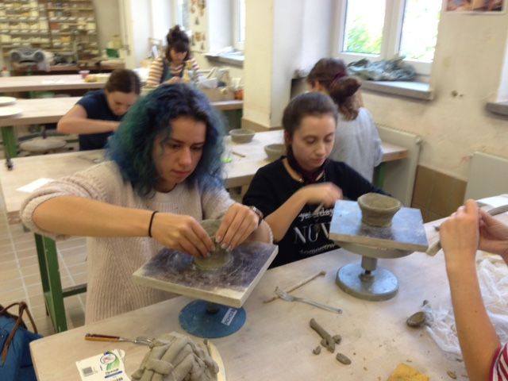
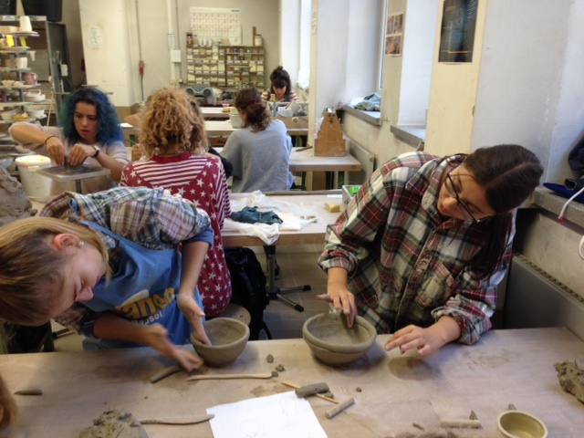
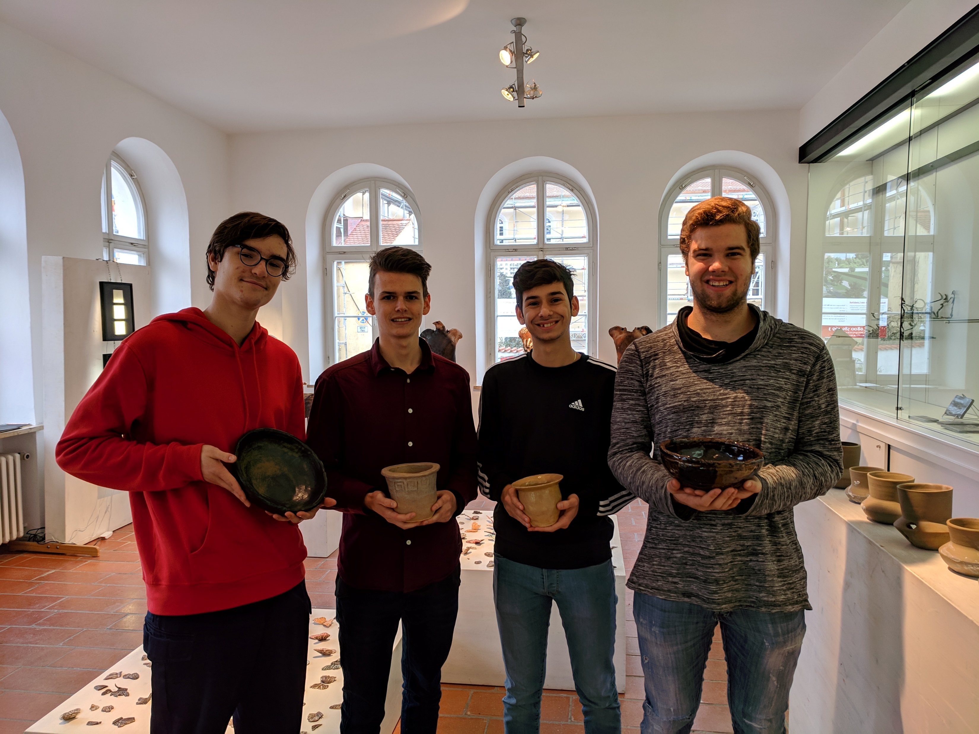
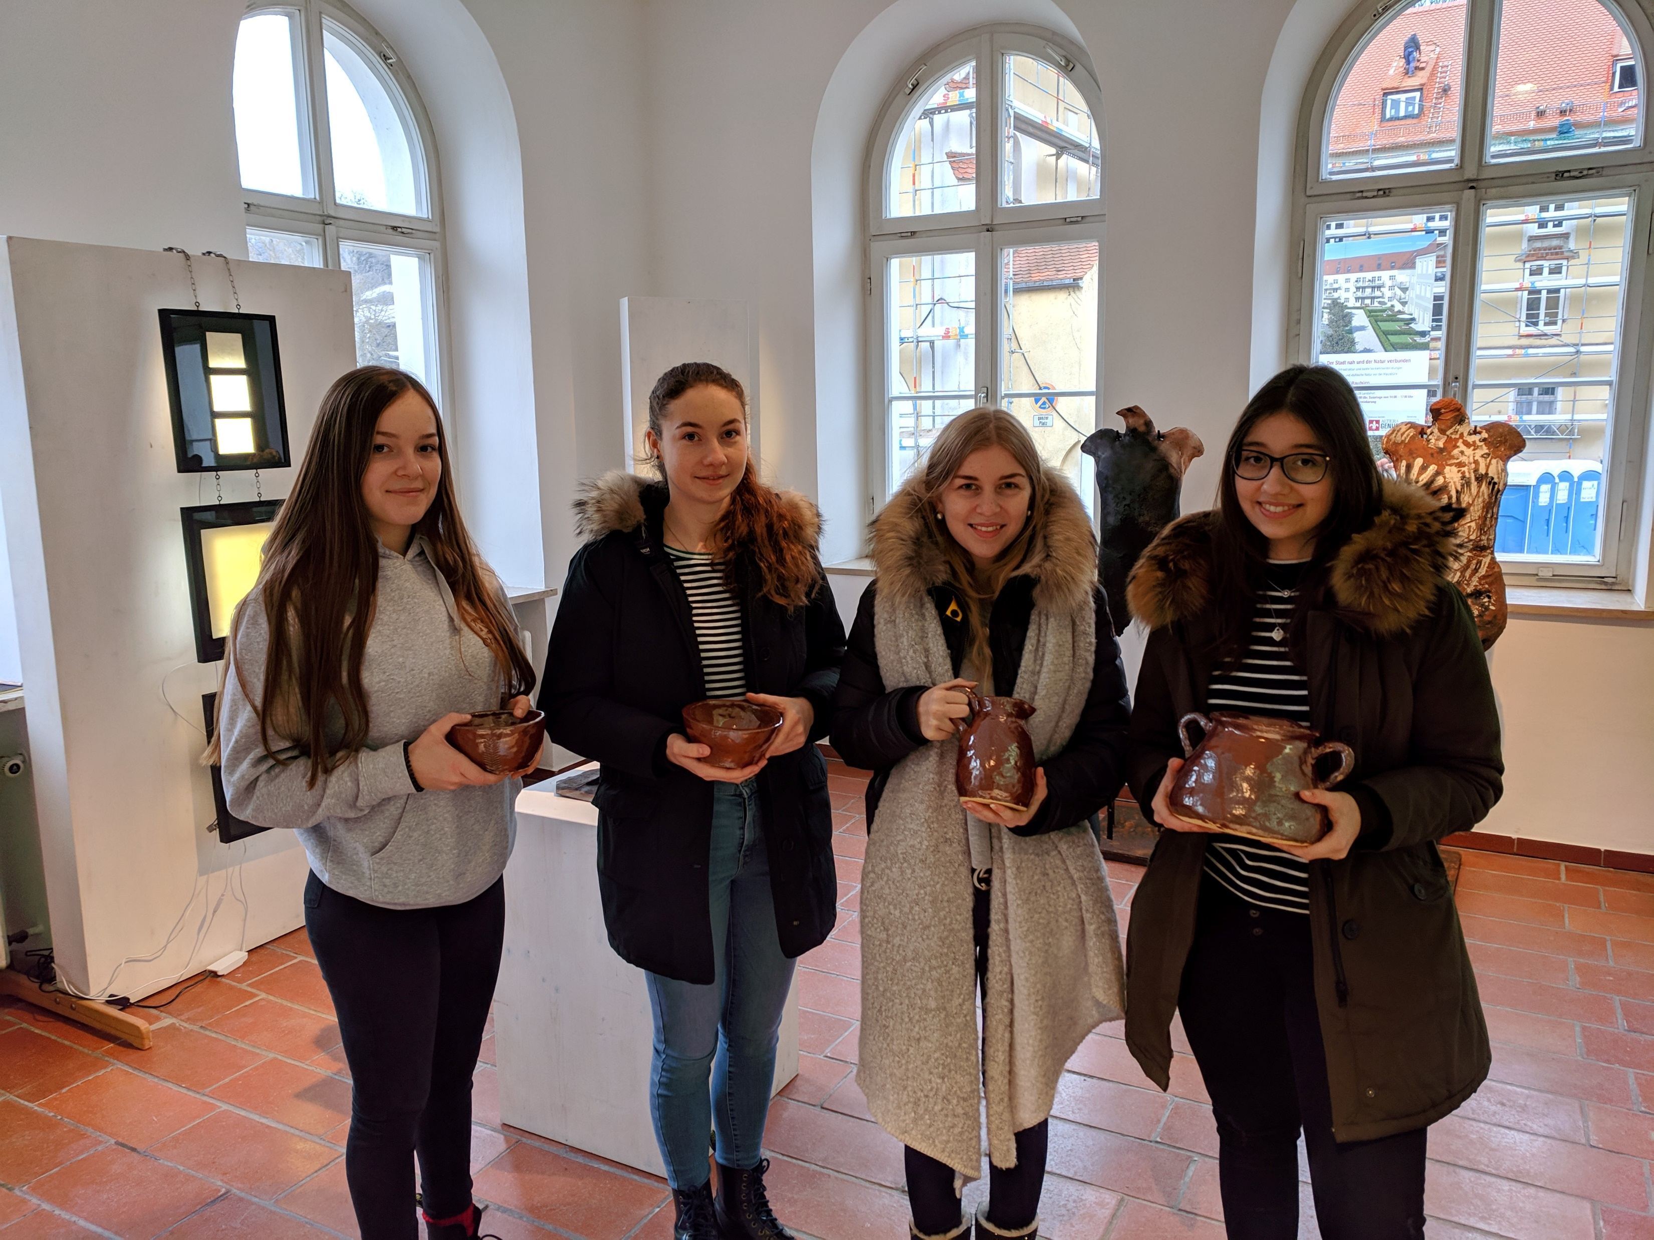
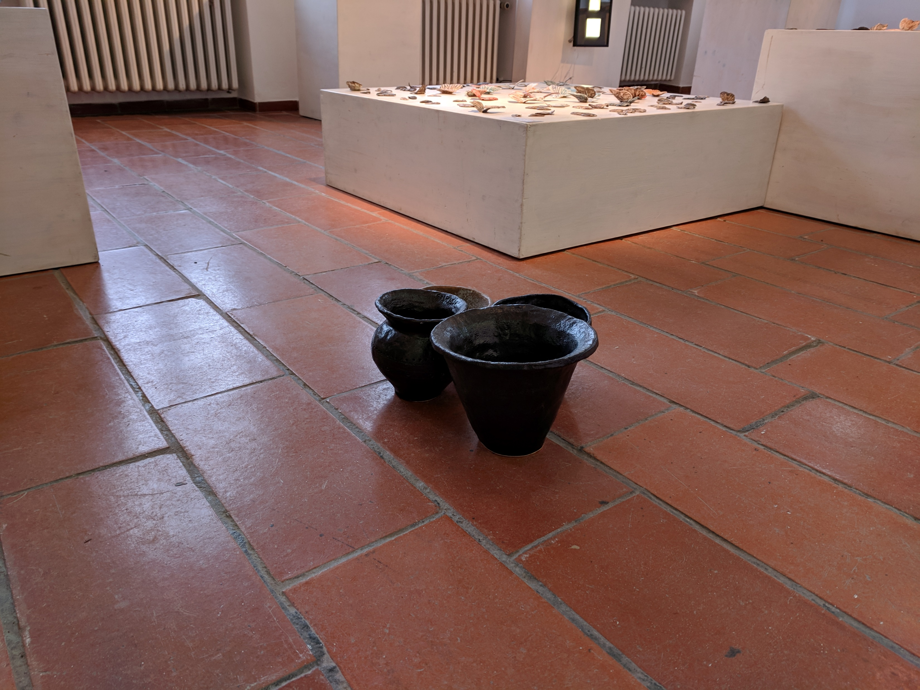
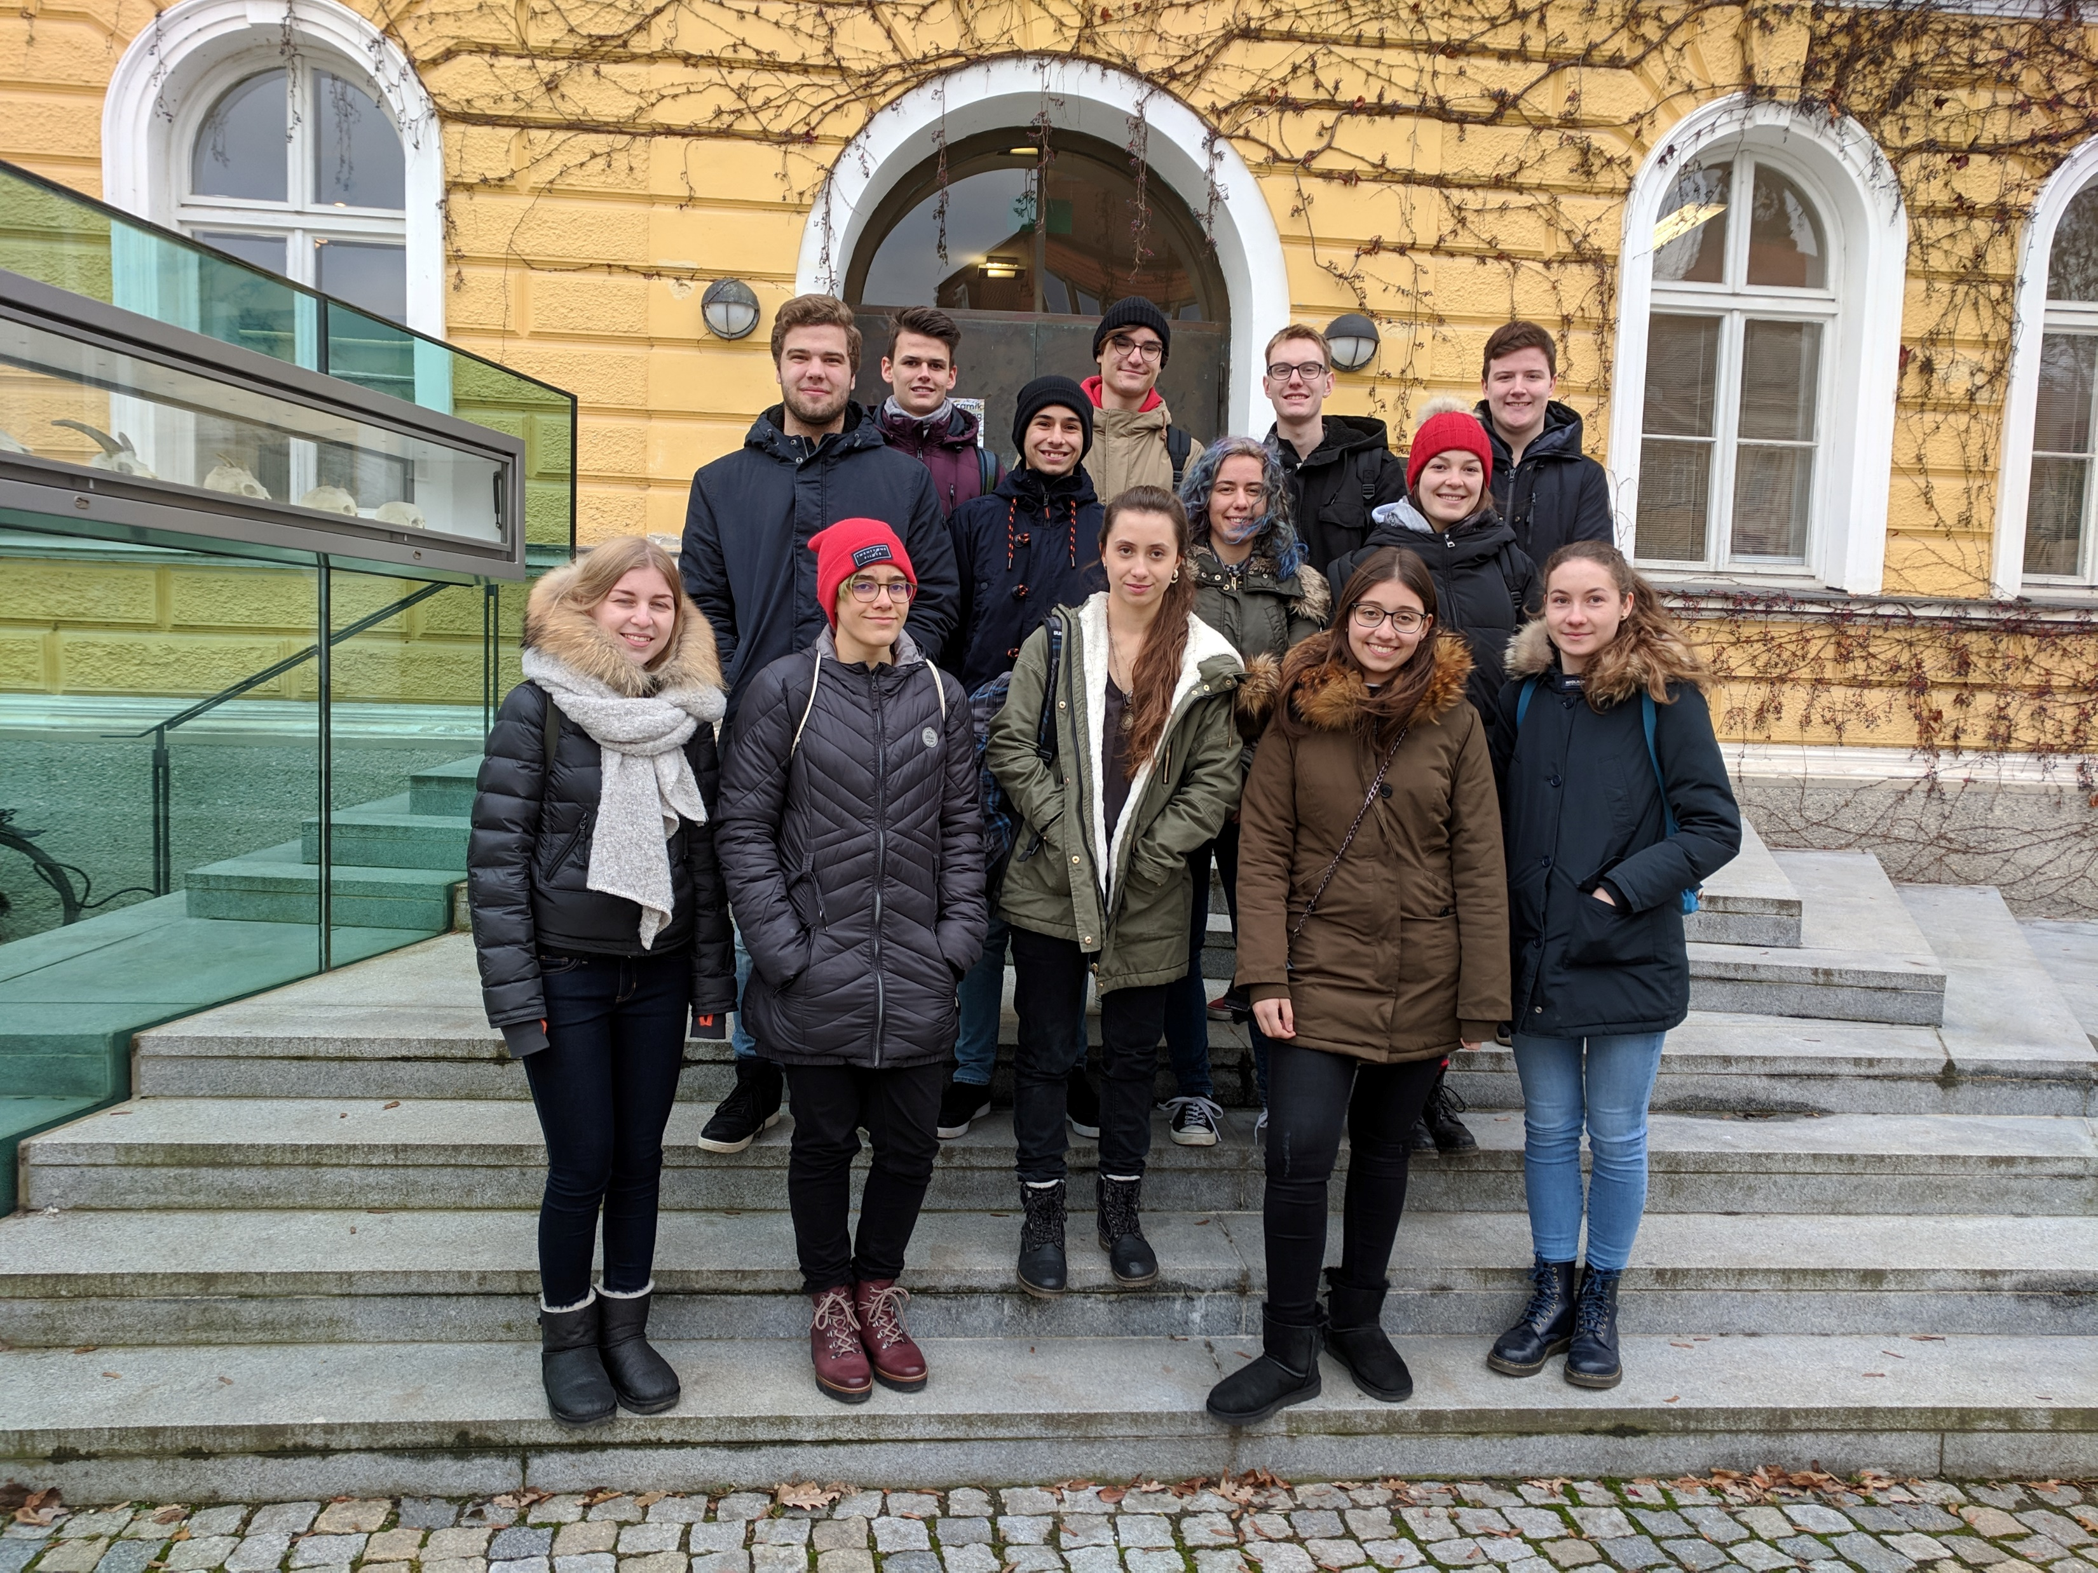
Keramikgefäße
Bei einem Besuch der Keramikfachschule Landshut bekamen wir die Möglichkeit, unter Anleitung der dortigen Schüler Gefäße wie Schüsseln und Becher nach römischem Vorbild zu töpfern. Dazu formten wir zuerst die Grundfläche und bauten darauf Stück für Stück aus länglichen Tonwülsten das Gefäß auf. Zuletzt glätteten wir die Oberfläche, indem wir den Ton verstrichen. Das Glasieren und Brennen der Gefäße übernahmen für uns die Schüler der Keramikfachschule.

